Slide 1

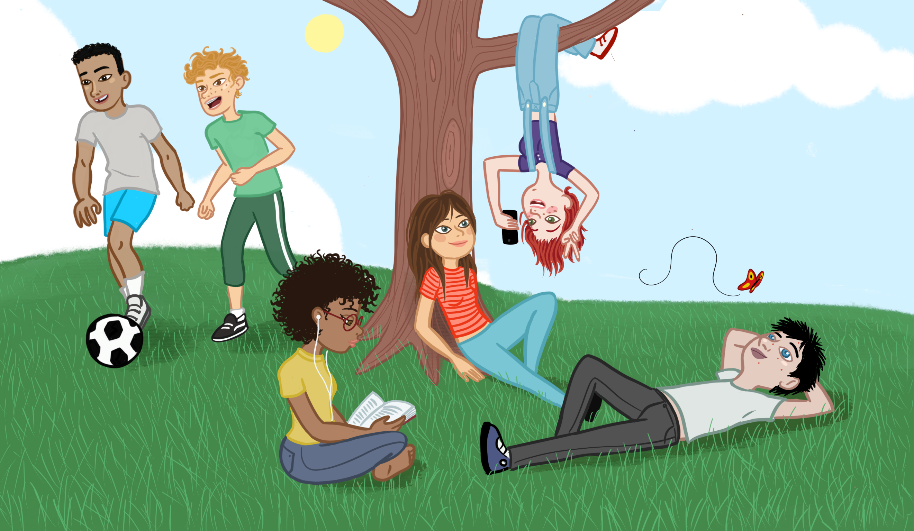



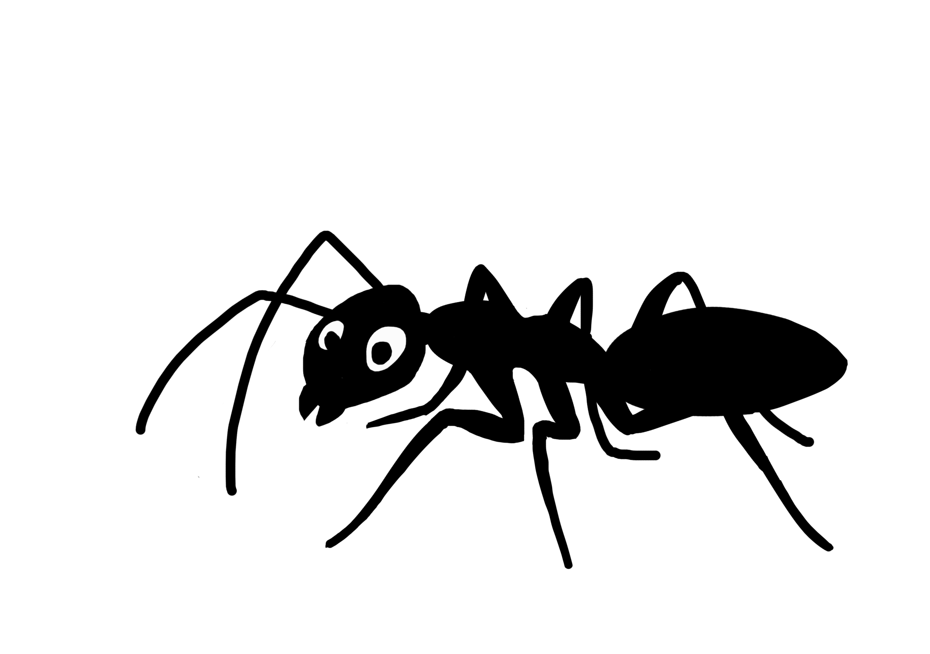

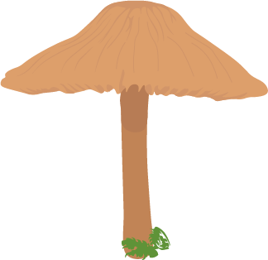
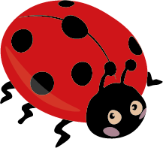

L’air et la biodiversité
ENSEMBLE
PRÉSERVONS
NOTRE AIR
Version 2
En cours d’amélioration
1

Slide 2








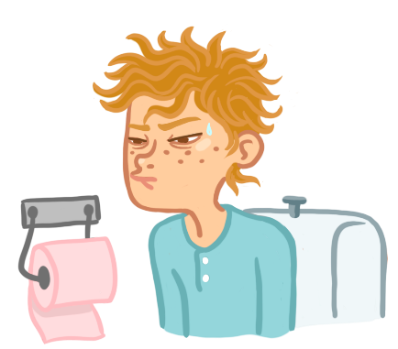
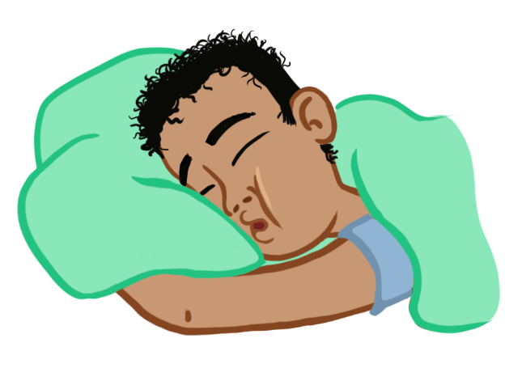


Quels sont les besoins essentiels à la vie ?
Il est
recommandé de boire 1,5 litre d’eau par jour, mais ce volume dépend de chacun (morphologie, santé…)
INFO
1
2
3
GUIDE
Respirer
Boire
Manger
Pour un sommeil de meilleure qualité, on recommande une température comprise entre 16 et 18°C environ.
VIDEO
Et d’autres encore…
4
5
6
Respirer
Boire
Manger
Dormir
Faire ses besoins
TP
Dormir
Faire ses besoins
2
R.B.M.D.Fa

Slide 3


Quand je vide ma bouteille de l’eau qu’elle contient, que reste-t-il dedans ?
                Quand je vide ma bouteille de l’eau qu’elle contient,
INFO
il y reste de l’air.
GUIDE
VIDEO
TP
3

Slide 4








Combien de litres d’air est-ce que je respire par jour ?
Soit environ
10 litres d’air
par minute !
1
150
INFO
2
1 500
GUIDE
3
VIDEO
10 000
TP
4
15 000
15 000
4

Slide 5
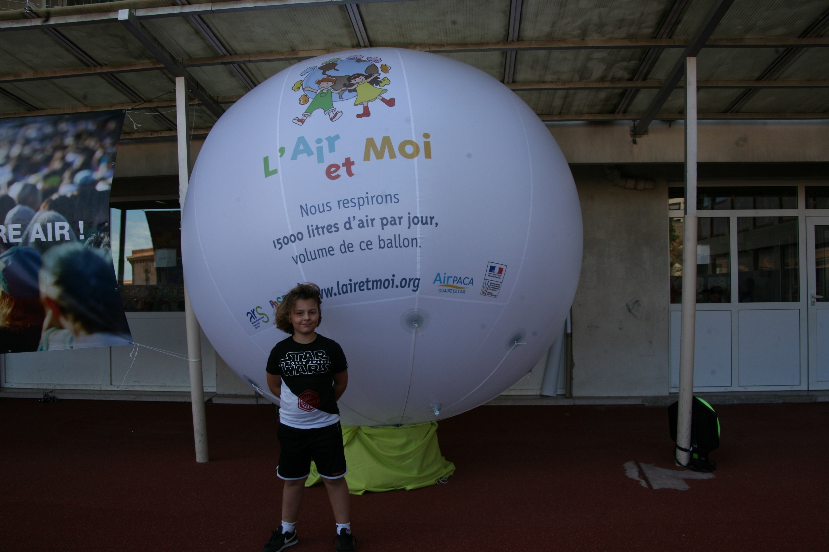

Quantité moyenne d’air inspiré par jour
15000 litres
d’air par jour !
Soit environ
10 litres d’air
par minute !
5

Slide 6
L’importance de la biodiversité pour le vivant
6

Slide 7

Comment définirais-tu la nature ?
La nature est l'ensemble des êtres vivants, animaux et végétaux, ainsi que le milieu où ils se trouvent (minéraux, mers, montagnes, continents) qu'on trouve dans l’Univers.
INFO
La nature est tout le monde physique (êtres et choses) qui nous entoure et qui n'a pas été artificiellement produit par l'être humain.
GUIDE
VIDEO
La biodiversité en fait partie.
TP
(Source : https://www.cnrtl.fr/definition/nature)
7

Slide 8



Qu’est-ce que la biodiversité?
« Biodiversité » vient du Grec βίος (bio) qui signifie « vie » et du latin dīversĭtās qui signifie « diversité ». C’est donc la « diversité biologique ».
Elle représente toutes les formes de vie sur Terre, la diversité du vivant à toutes ses échelles. C’est-à-dire des gènes jusqu’aux écosystèmes, tous les milieux naturels, mais aussi toutes les interactions entre les êtres vivants qui participent au bon fonctionnement de notre environnement.
INFO
GUIDE
La biodiversité comprend donc :
le petit (comme les bactéries, les champignons, les insectes…)
et le grand (comme les girafes, les humains, les baleines…)
VIDEO
TP
(Source : http://geoconfluences.ens-lyon.fr/informations-scientifiques/a-la-une/notion-a-la-une/notion-biodiversite)
8

Slide 9
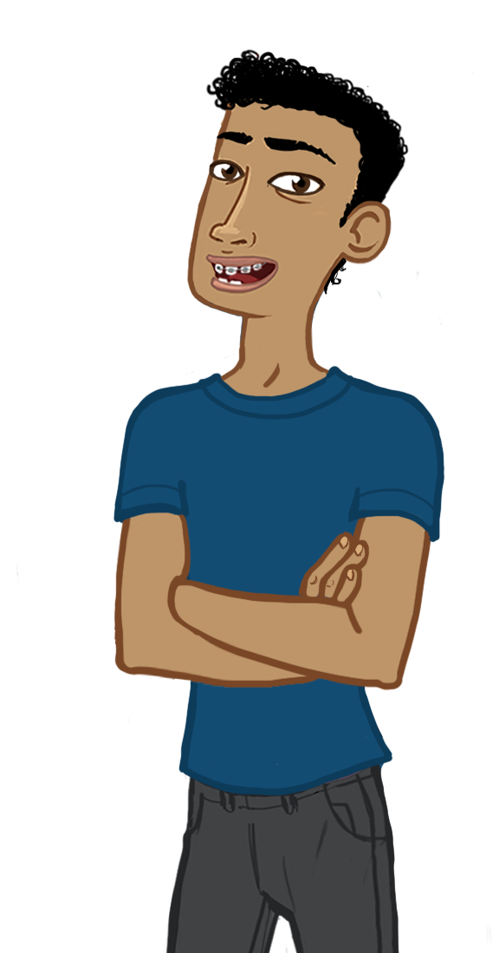
La biodiversité : l’histoire du concept
Le mot de biodiversité a été forgé récemment en 1985 par W. G. Rosen à l’occasion d’un colloque. Mais ce concept a reçu une véritable popularisation dans le monde politique et dans la société en 1992 lors du sommet de la Terre qui s’est tenu à Rio de Janeiro où, pour la première fois, on a pris conscience, à une échelle planétaire, de la dégradation de la nature.
Pourtant la biodiversité est un objet d’étude très ancien. Les naturalistes étudient depuis des siècles la diversité des faunes, des flores et des écosystèmes.
Le concept de biodiversité est défini par la Convention sur la diversité biologique comme : « la variabilité des êtres vivants de toute origine y compris, entre autres, les écosystèmes aquatiques et les complexes écologiques dont ils font partie : cela comprend la diversité au sein des espèces, ainsi que celle des écosystèmes » (art. 2).
INFO
GUIDE
VIDEO
TP
(https://inpn.mnhn.fr/informations/biodiversite/definition)
9

Slide 10
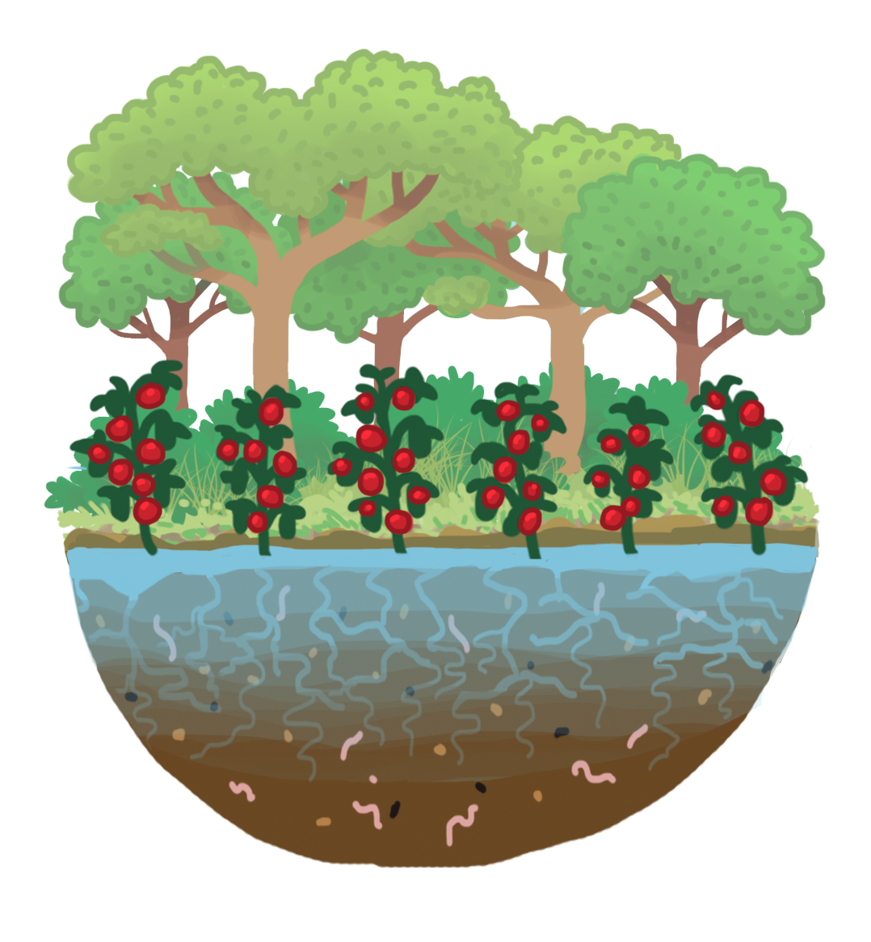

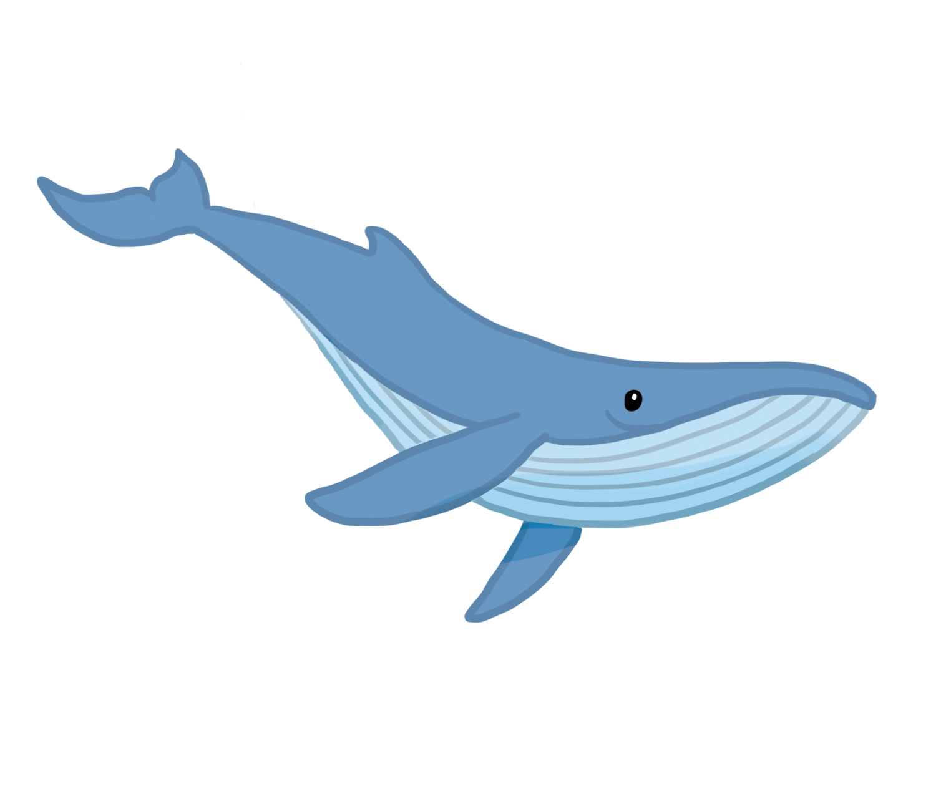
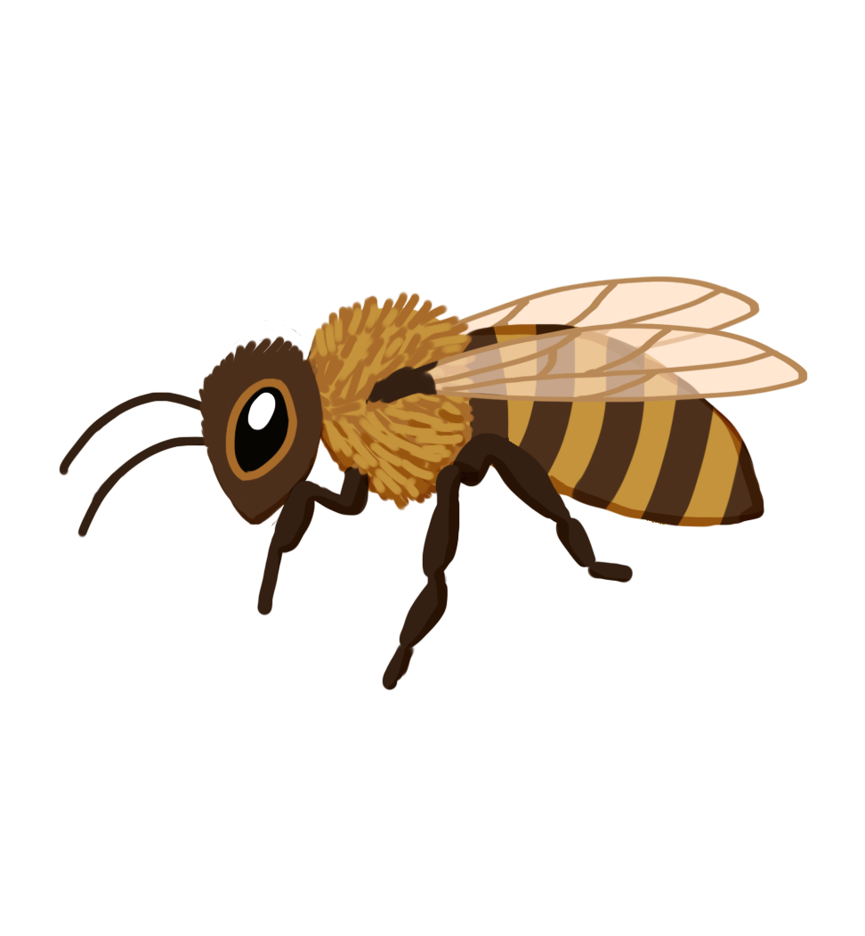
Quels sont les trois niveaux de biodiversité ?
INFO
1
2
3
GUIDE
La diversité écologique
(les écosystèmes)
La diversité spécifique
(les espèces)
La diversité génétique
(les gènes)
VIDEO
TP
(Source : inpn.mnhn.fr)
10

Slide 11
Quelle est la différence entre nature et biodiversité ?
La nature commence quand la Terre se forme, il y a 4,6 milliards d’années. Cette Terre en formation est alors composée de roches, de sédiments. Il y a des tremblements de terre, du volcanisme. L’océan se forme, il y a des vagues, du vent… Tout cela, c’est de la nature.
La biodiversité ne commence que 700 millions d’années plus tard, lorsqu’une première cellule vivante issue de la chimie se clone et se divise en deux cellules filles, puis en quatre cellules, huit cellules… C’est à ce moment que commence la biodiversité.
INFO
GUIDE
VIDEO
La plus simple définition que l’on puisse trouver de la biodiversité est donc la suivante : c’est la partie vivante de la nature.
TP
Source : millenaire3.com
11

Slide 12
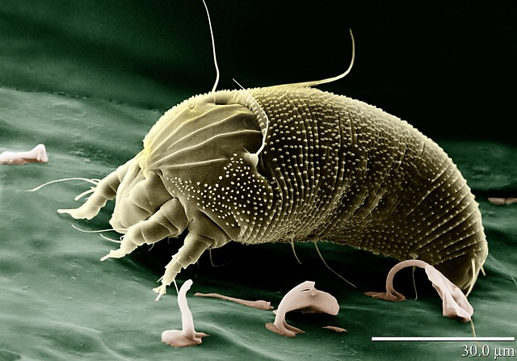
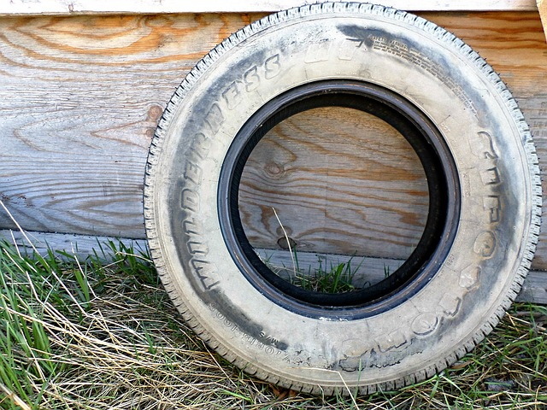
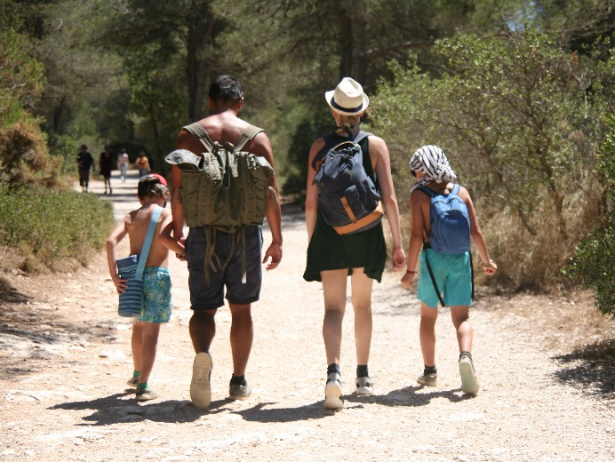


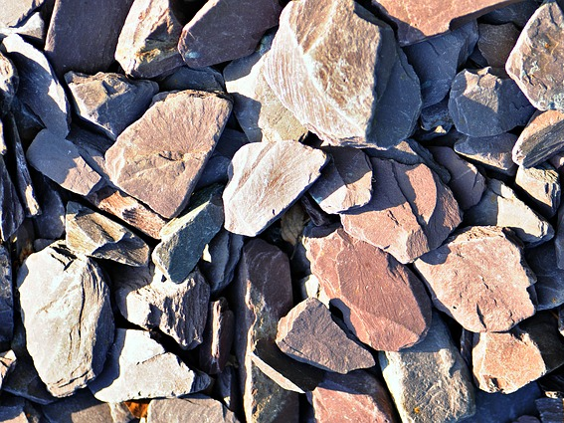
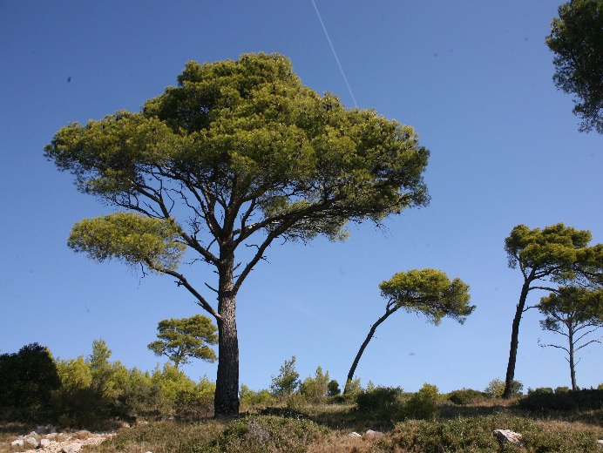
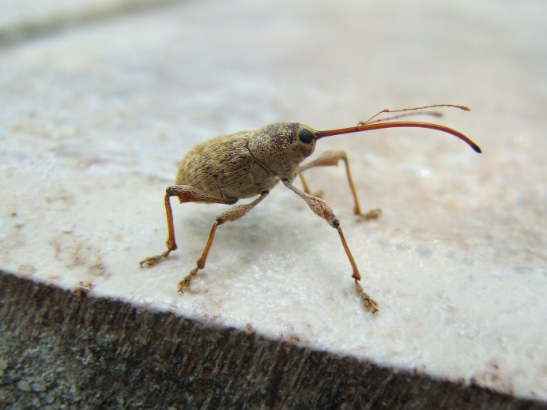
D’après toi, qu’est-ce qui fait partie de la biodiversité ?
INFO
GUIDE
Les micro-organismes
Un pneu
Les êtres humains
VIDEO
TP
Les minéraux
Les arbres
Les insectes
12

Slide 13
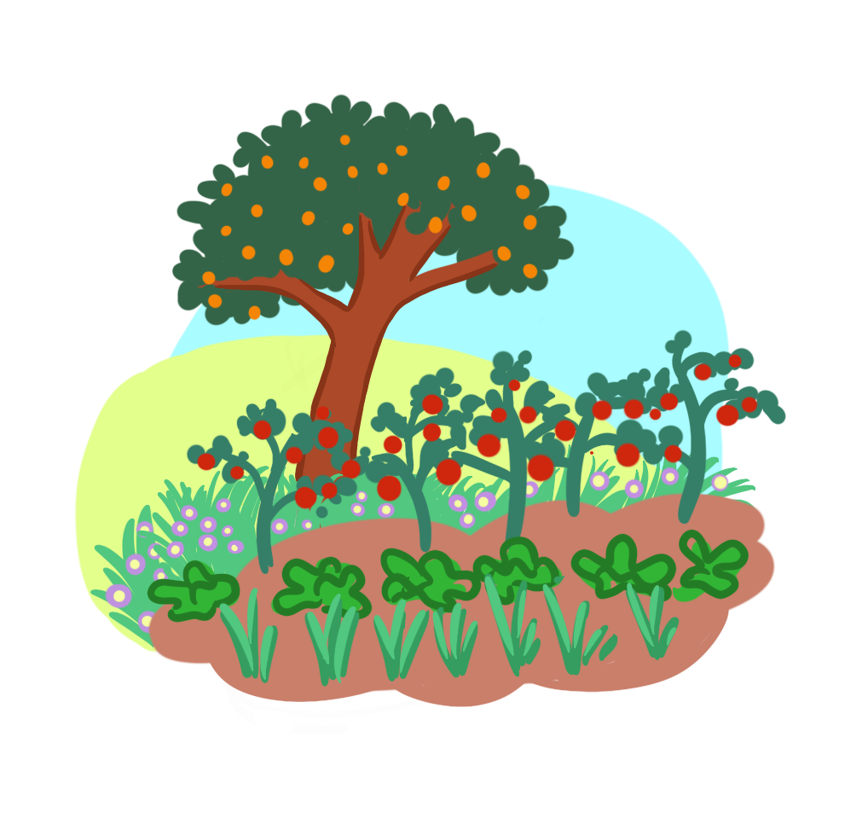
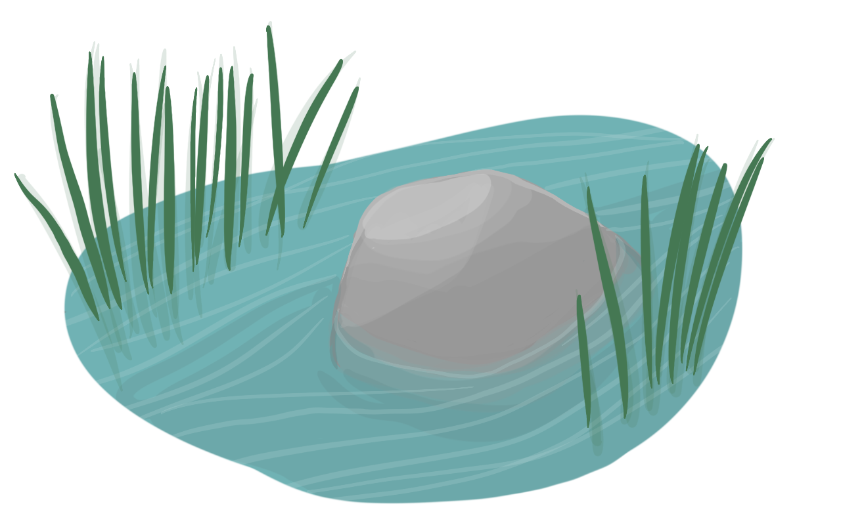


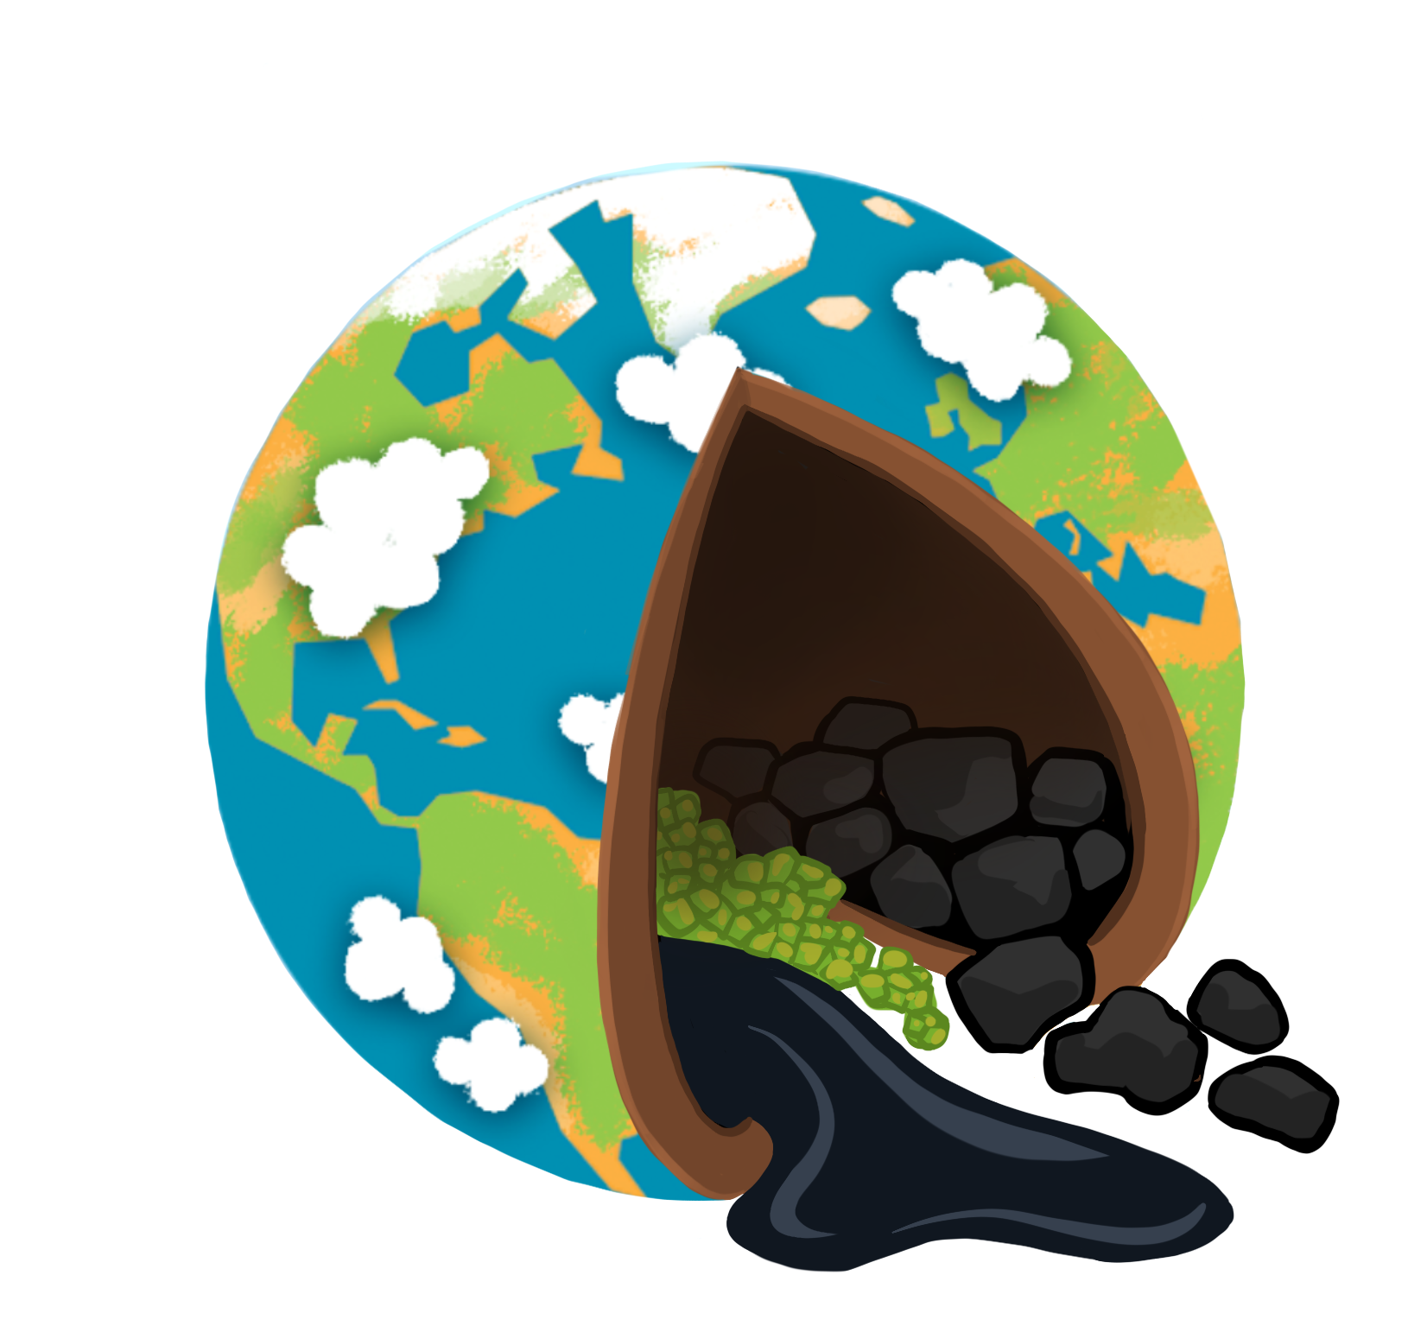
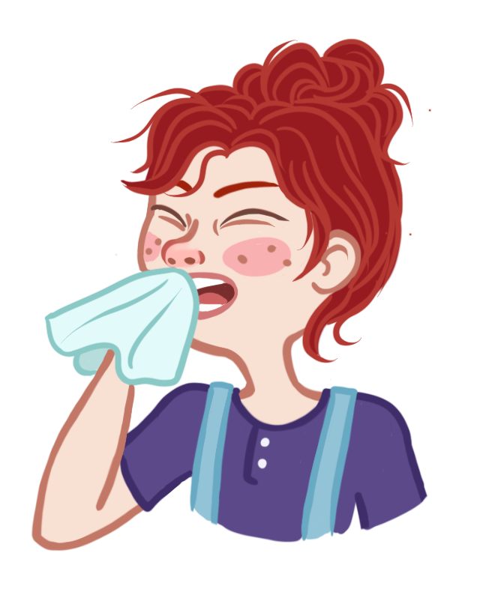

D’après toi, pourquoi l’Homme a-t-il besoin de la nature et de la biodiversité ?
1
2
3
INFO
Respirer
(les plantes rejettent de l’oxygène)
Avoir de l’eau potable
(filtration de l’eau, fertilisation des sols...)
Se nourrir
GUIDE
VIDEO
Et pour d’autres choses encore comme favoriser son bien être, son sommeil…
Respirer
Avoir de l’eau potable
Se nourrir
Se soigner
Utiliser les matières premières
4
5
6
TP
Se soigner
(les médicaments sont issus des plantes)
Utiliser les matières premières
(bois pour s’abriter, coton pour se couvrir...)
R.B.M.S.Mp
13

Slide 14





Connais-tu des médicaments
issus de la nature ?
1
2
INFO
Certains antibiotiques
(comme la pénicilline issue de la moisissure du genre Penicillium)
GUIDE
Aspirine
(issue du saule blanc)
VIDEO
3
4
TP
Morphine (issue du pavot blanc)
Certains traitements de chimiothérapie
(ex : celle utilisant l’if du Pacifique)
14

Slide 15
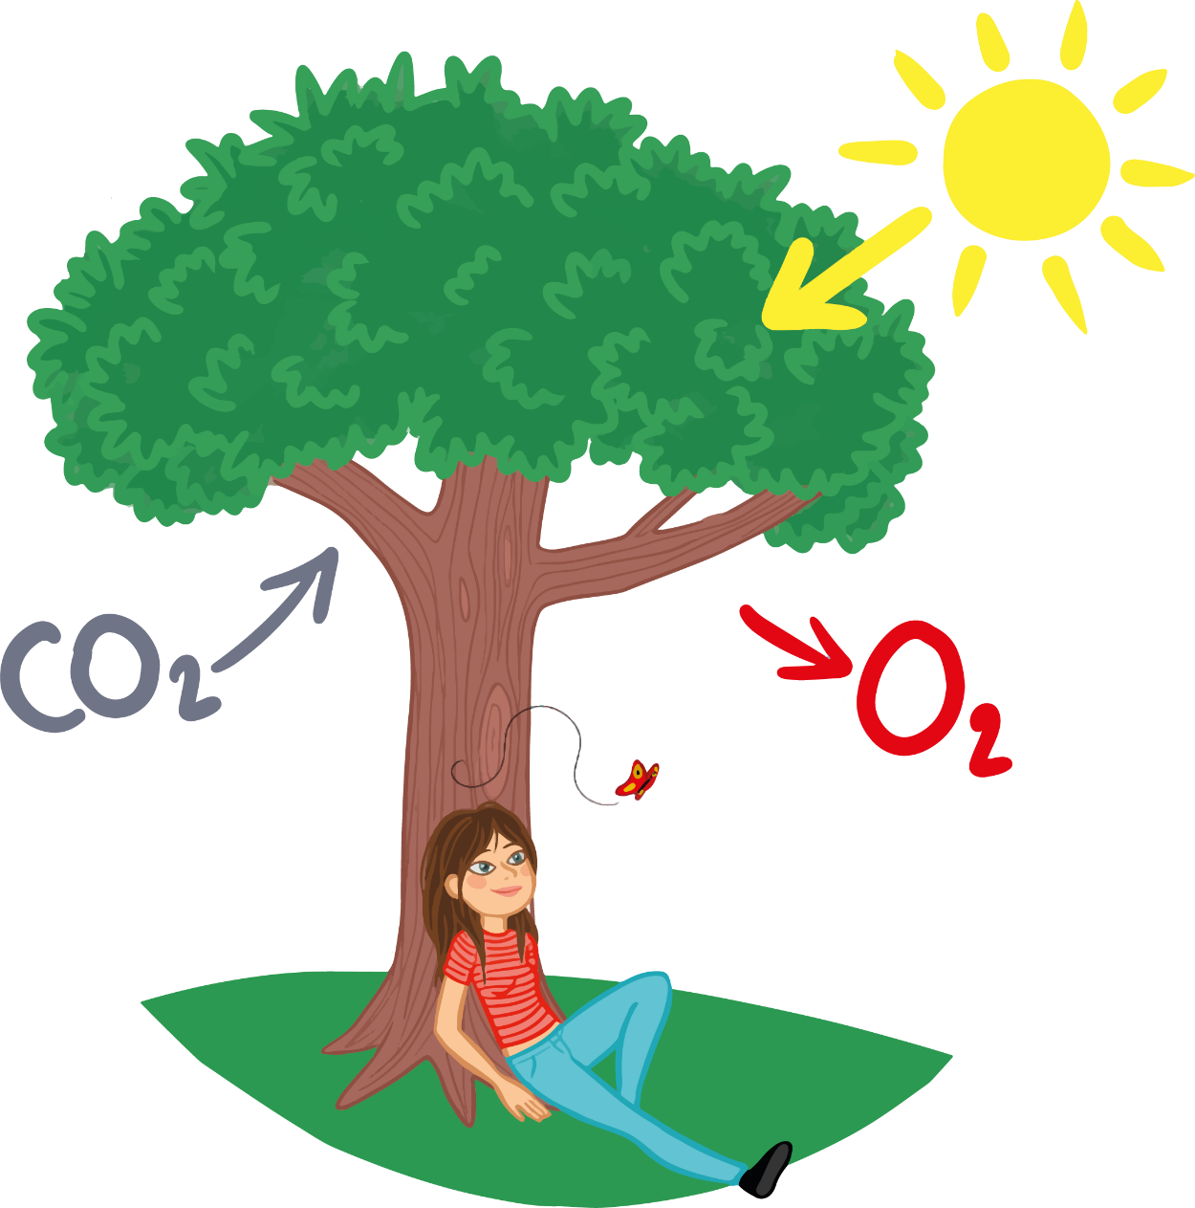

Qu’est-ce qui crée de l’oxygène ?
La biodiversité nous permet de répondre à plusieurs de nos besoins vitaux dont respirer, mais à ton avis comment ?
La photosynthèse est le processus par lequel la plante élabore son propre aliment.
Dans la photosynthèse, les plantes vertes :
absorbent de l'eau, de la lumière visible produite par le soleil (notamment grâce à la chlorophylle), du dioxyde de carbone (aussi appelé gaz carbonique ou CO₂)
puis, par réaction chimique, transforment ces éléments en glucides (sève sucrée qui circule en elles : nourriture des plantes)
et rejettent de l’oxygène.
Les plantes respirent et produisent de l’oxygène pour que nous puissions respirer à notre tour !
INFO
GUIDE
VIDEO
TP
D’ailleurs, il n’y a pas que les plantes sur Terre qui nous permettent de respirer mais aussi les océans. Tous les écosystèmes de notre Terre participent à notre bien-être !
15
Source : fr.wikimini.org

Slide 16
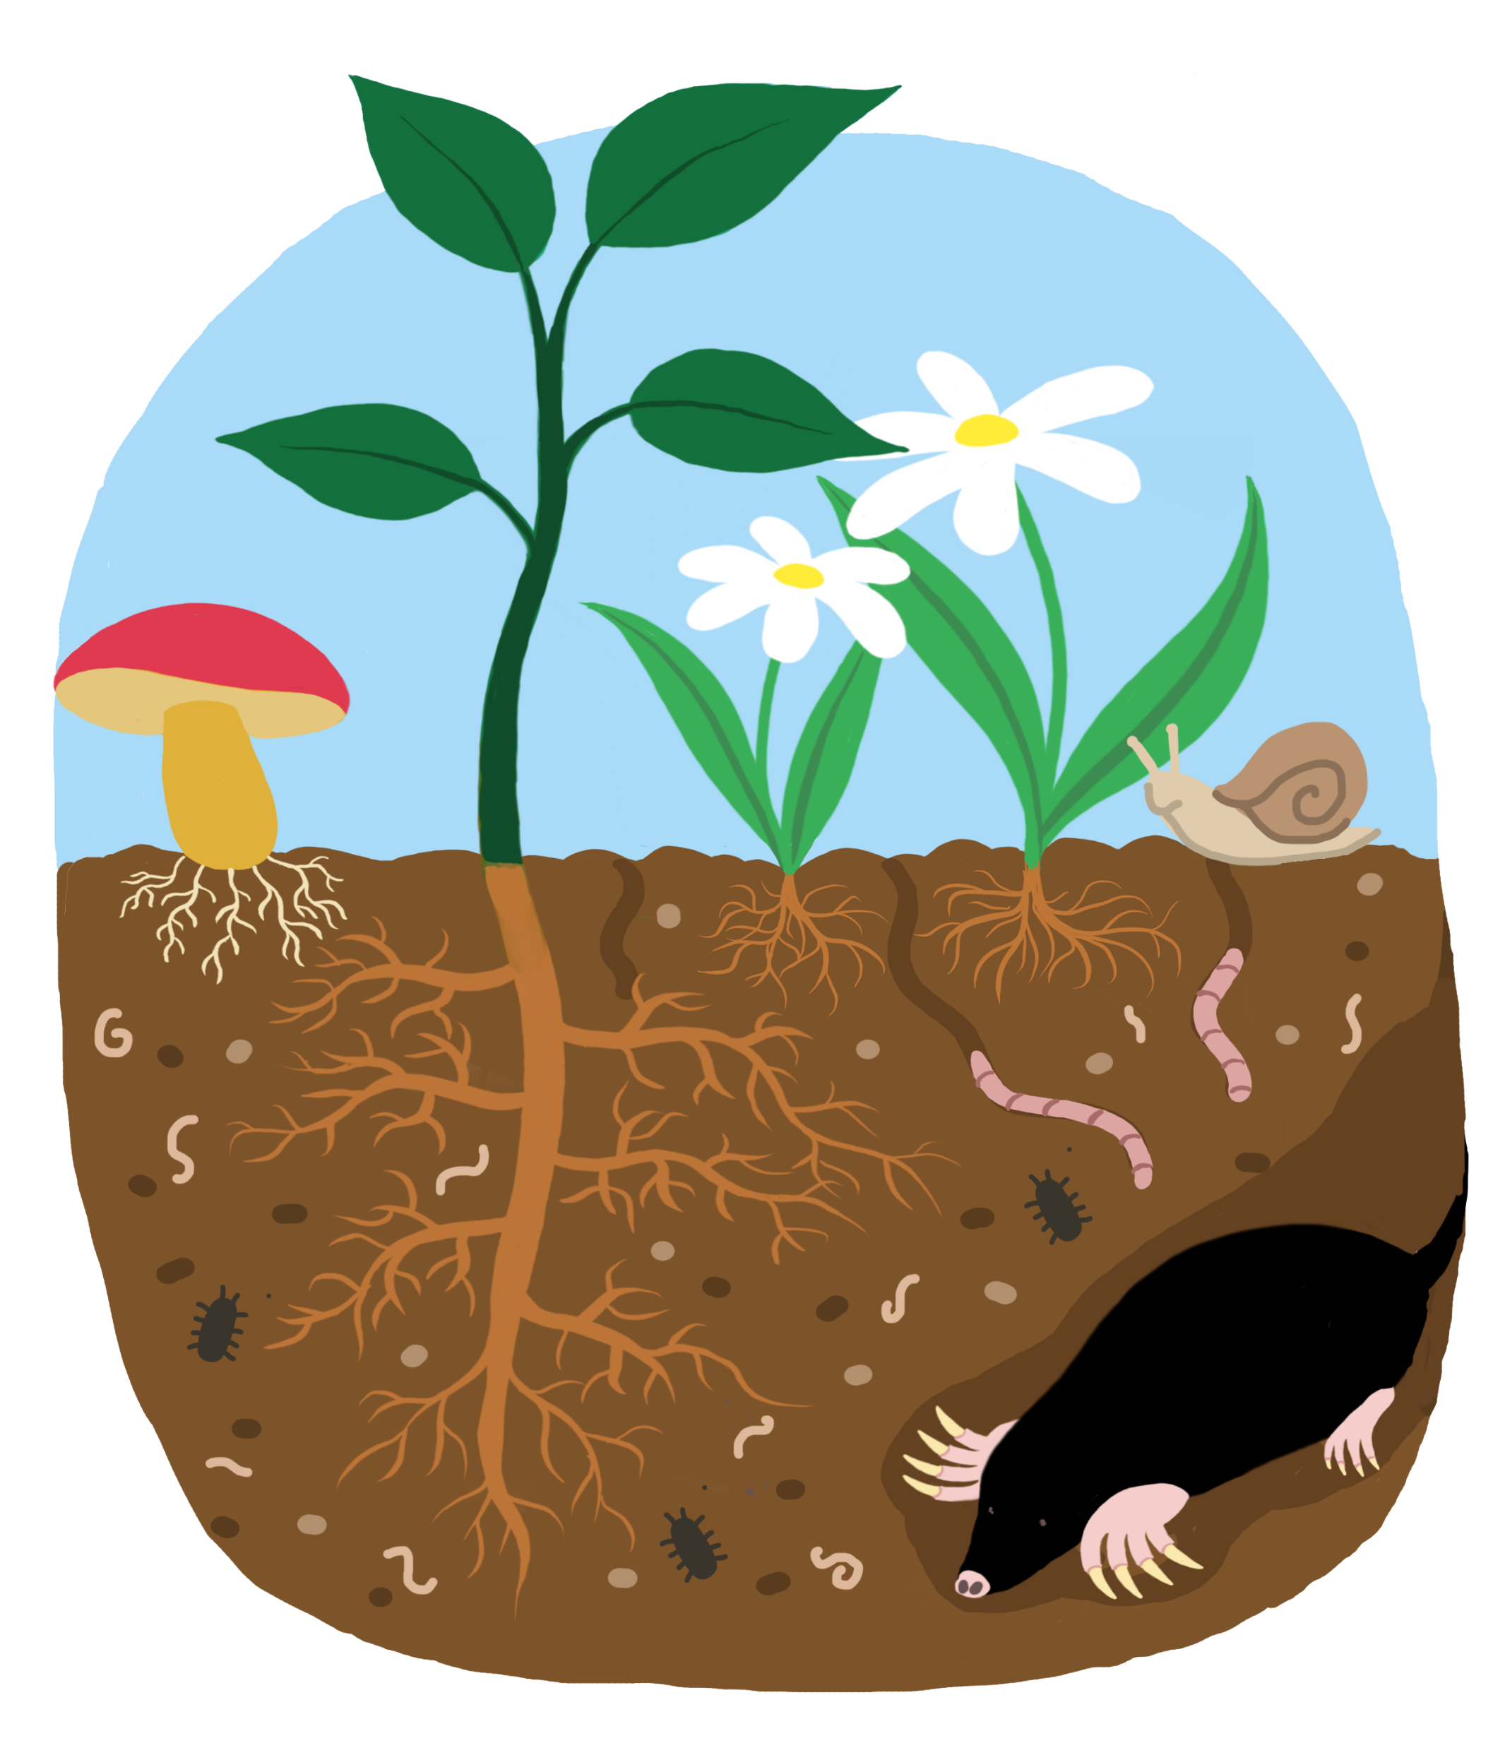
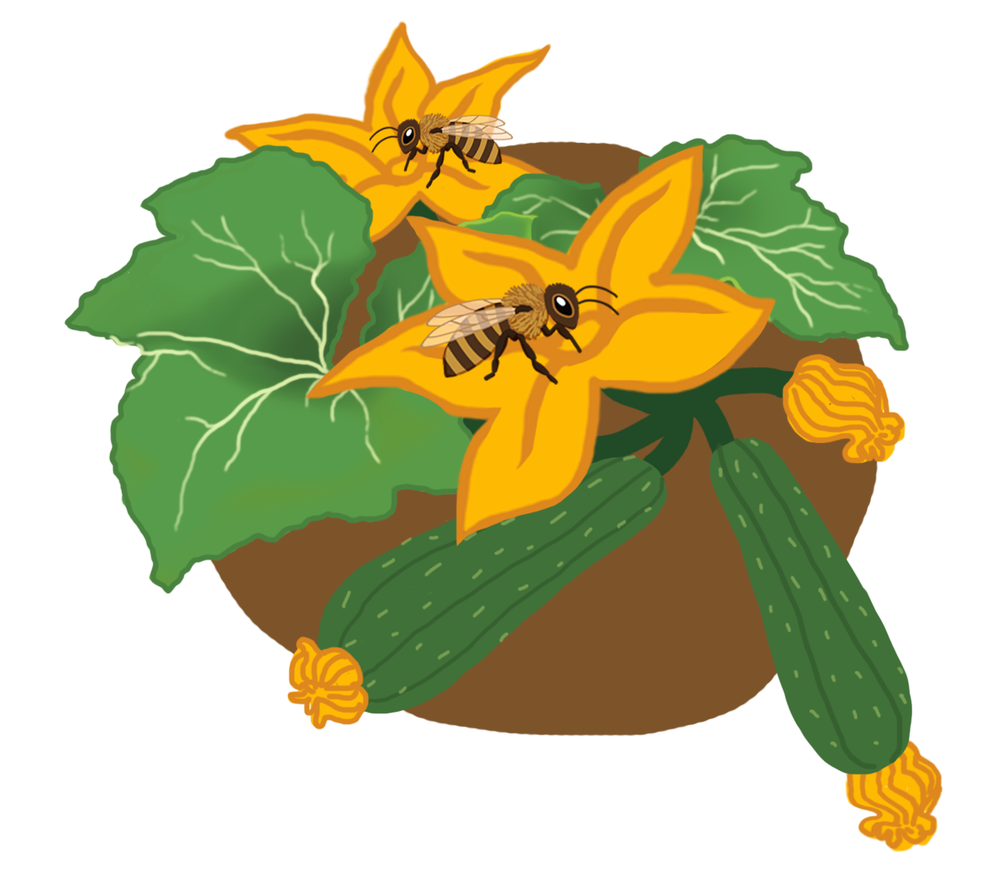
Quels rôles jouent la biodiversité dans la
production de nourriture ?
INFO
1
2
3
GUIDE
Les vers de terre, champignons et micro-organismes dans la terre fertilisent les sols
La biodiversité des sols permet une bonne infiltration de l’eau pour les cultures
VIDEO
Les pollinisateurs fertilisent les plantes
Fertiliser les plantes
Fertiliser les sols
Avoir un bonne infiltration de l’eau
TP
(source: https://chambresagriculture.fr/fileadmin/user_upload/National/FAL_commun/publications/National/10ideesrecues_biodiversite-vcouleur_web.pdf)
16
P.F.Ie

Slide 17

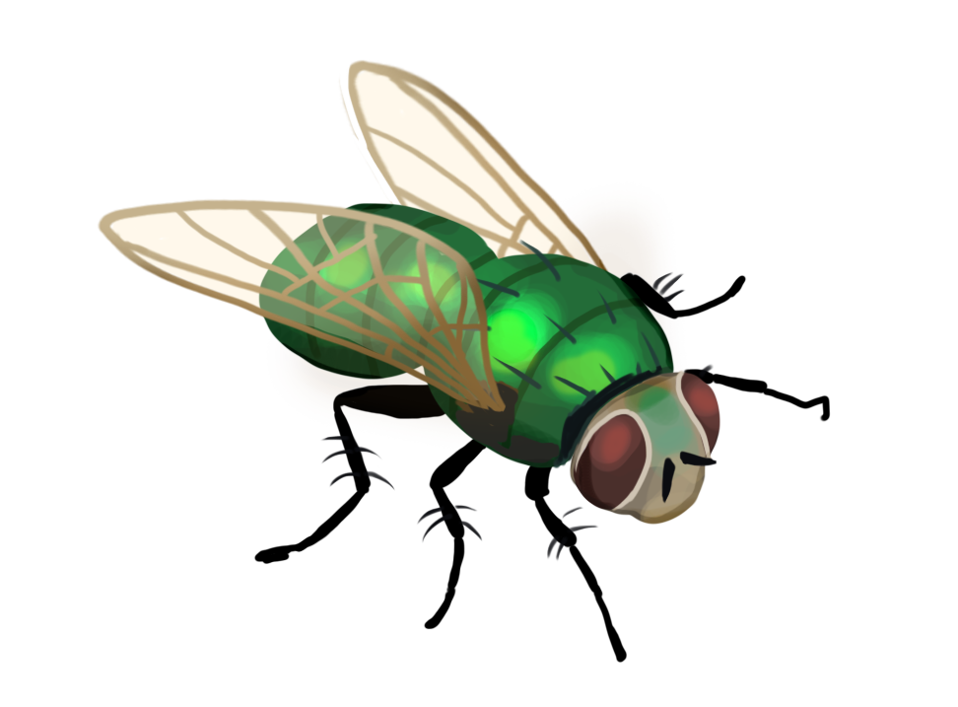
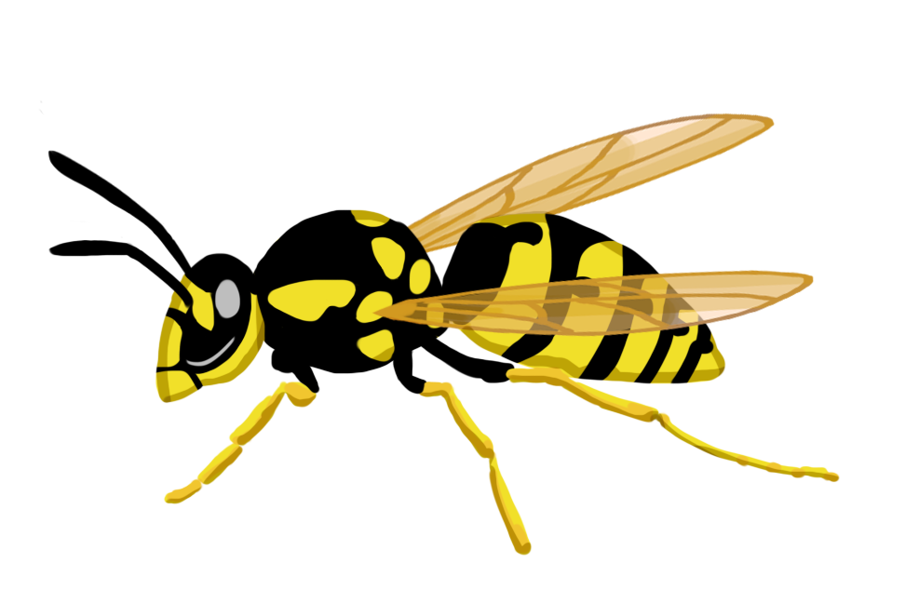
Cite quelques exemples de pollinisateurs.
INFO
1
2
GUIDE
Les abeilles
Les papillons
VIDEO
4
3
© Pixabay
TP
Les abeilles
Les papillons
Les guêpes
Les mouches
Les guêpes
Les mouches
17

Slide 18
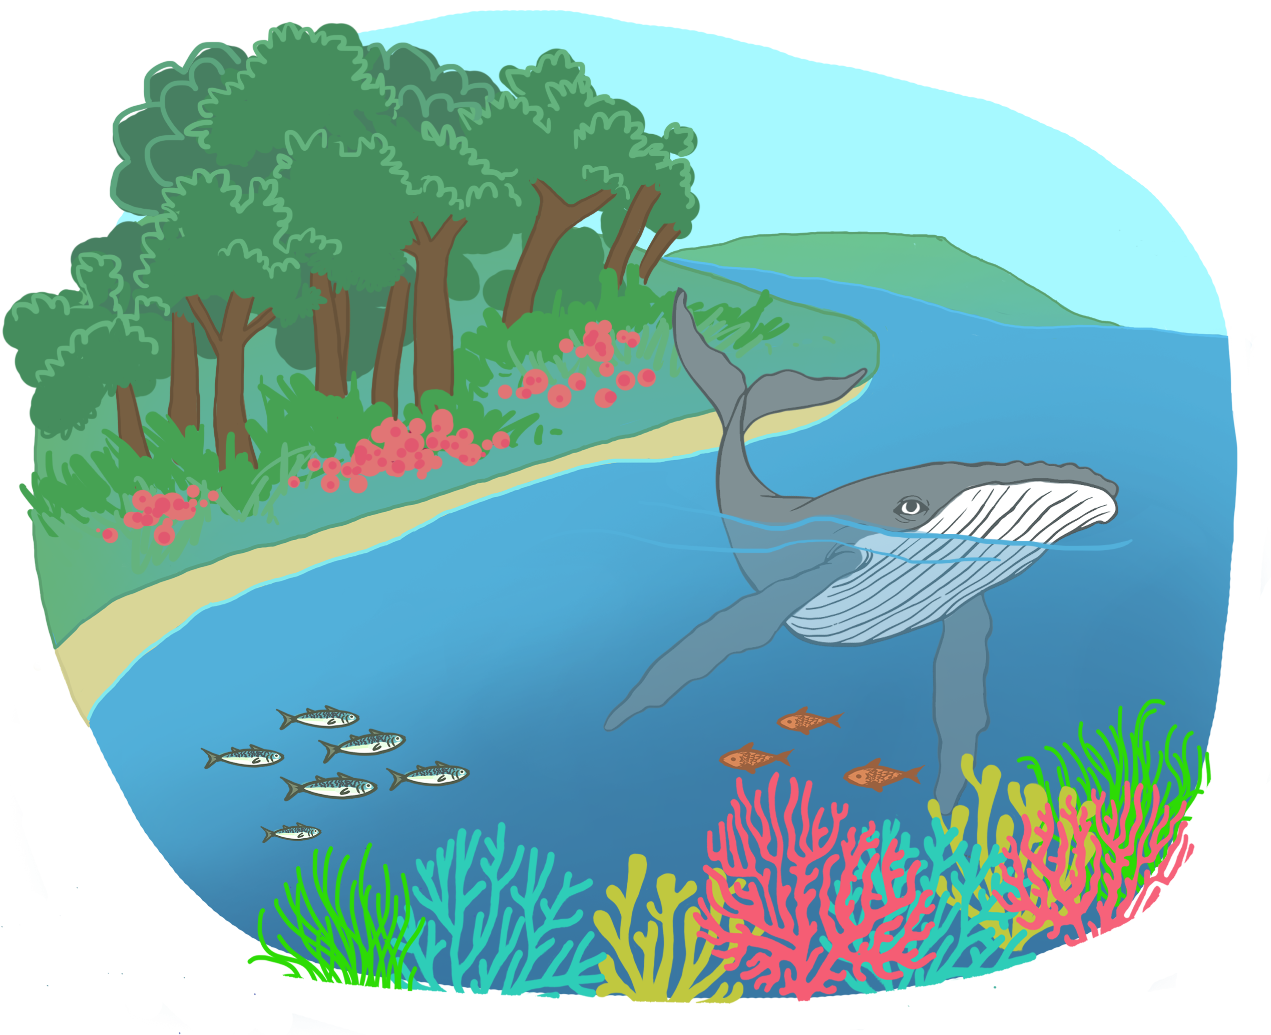
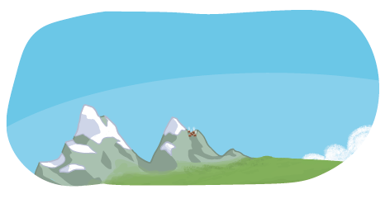
Quels sont les différents types d’écosystèmes ?
INFO
GUIDE
1
2
3
VIDEO
Le sol
(la lithosphère)
L’eau
(l’hydrosphère)
L’air
(l’atmosphère)
TP
Le sol
L’eau
L’air
18
S.E.A

Slide 19
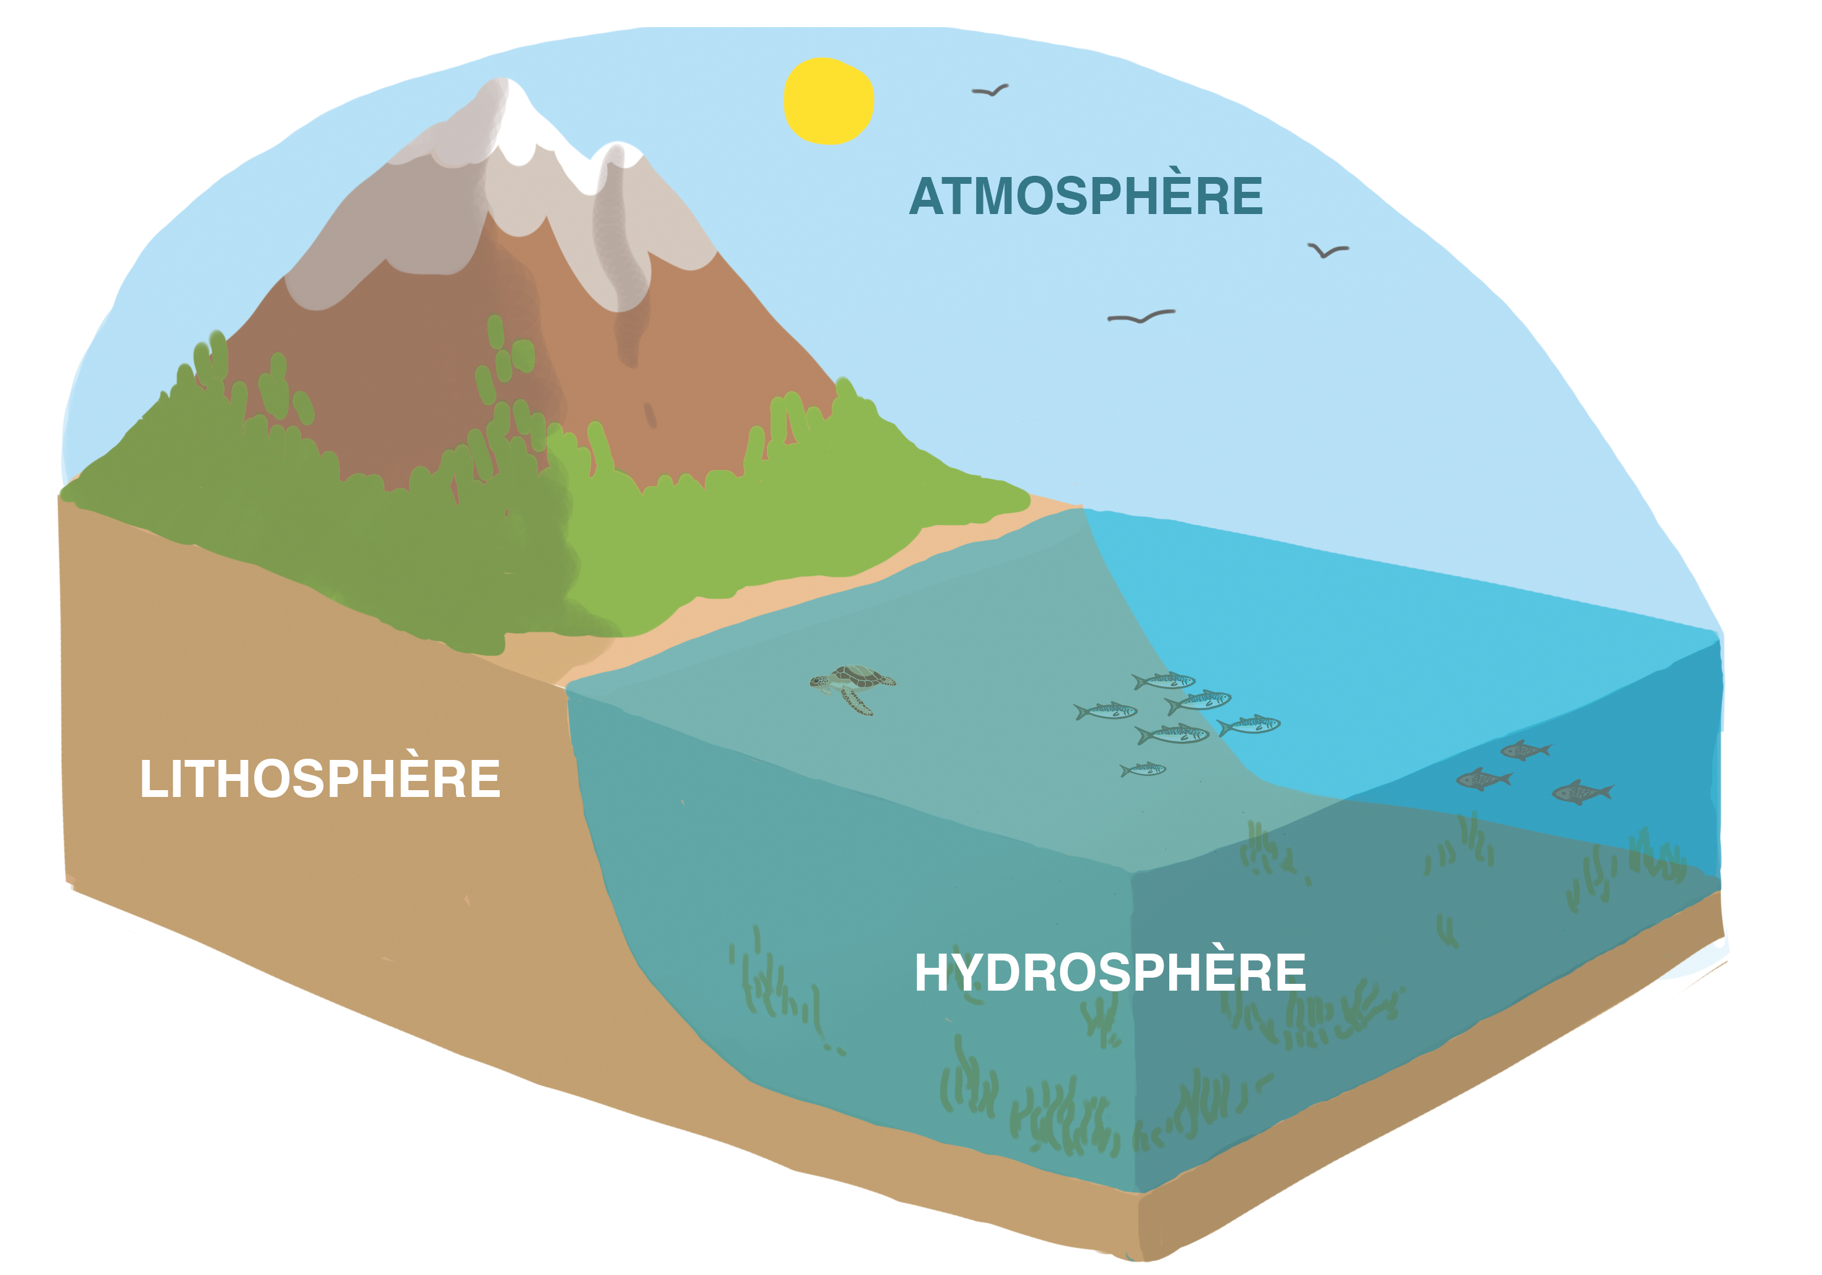
Ecosystèmes et milieux de vie (biotopes)
Marécages
Montagnes
INFO
Rivières
Forêts tempérées
GUIDE
À l’intérieur des écosystèmes, se trouvent différents biotopes. Ces biotopes (ou milieux de vie) constituent les habitats de différents êtres vivants dans lesquels ils peuvent se reproduire, se nourrir, s’abriter et se déplacer.
VIDEO
TP
Océans
Grottes

Slide 20
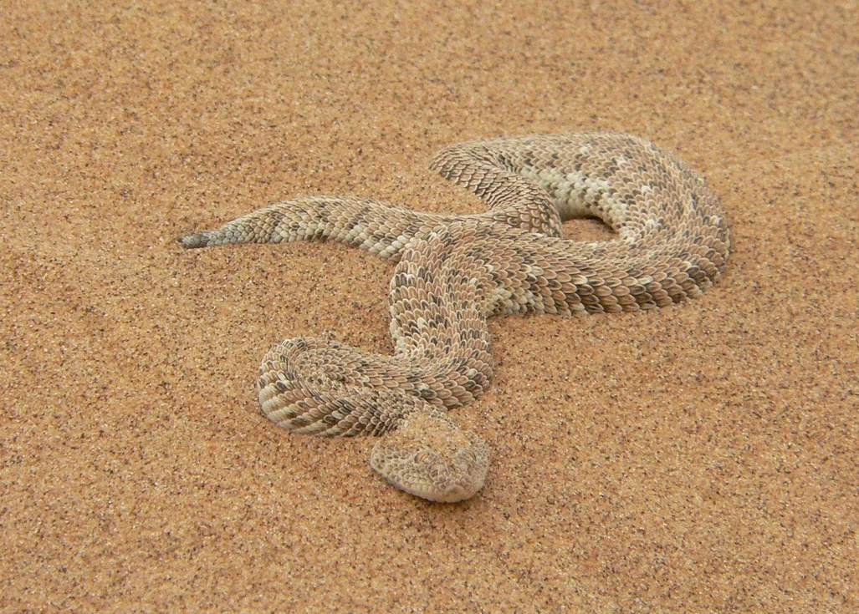
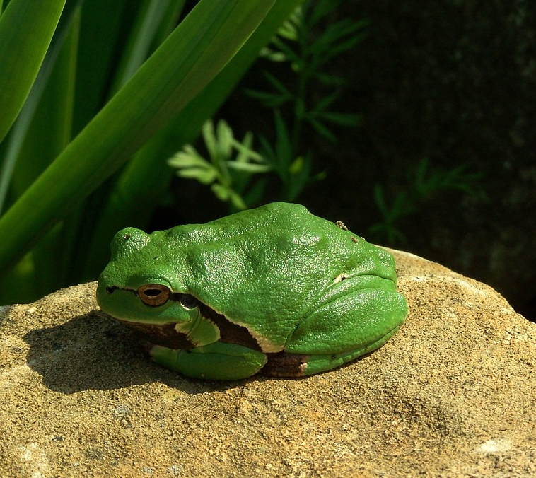
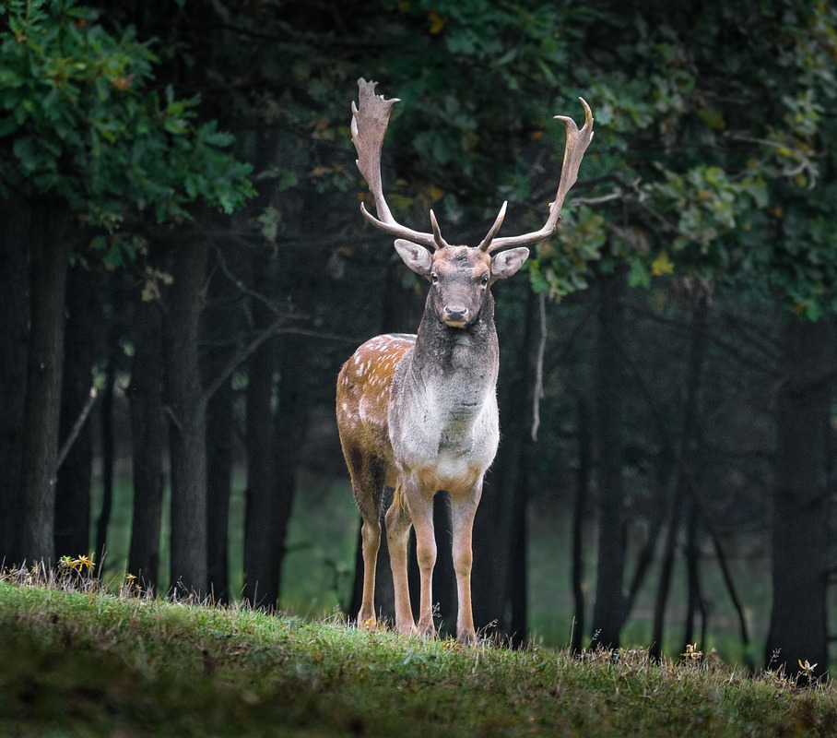
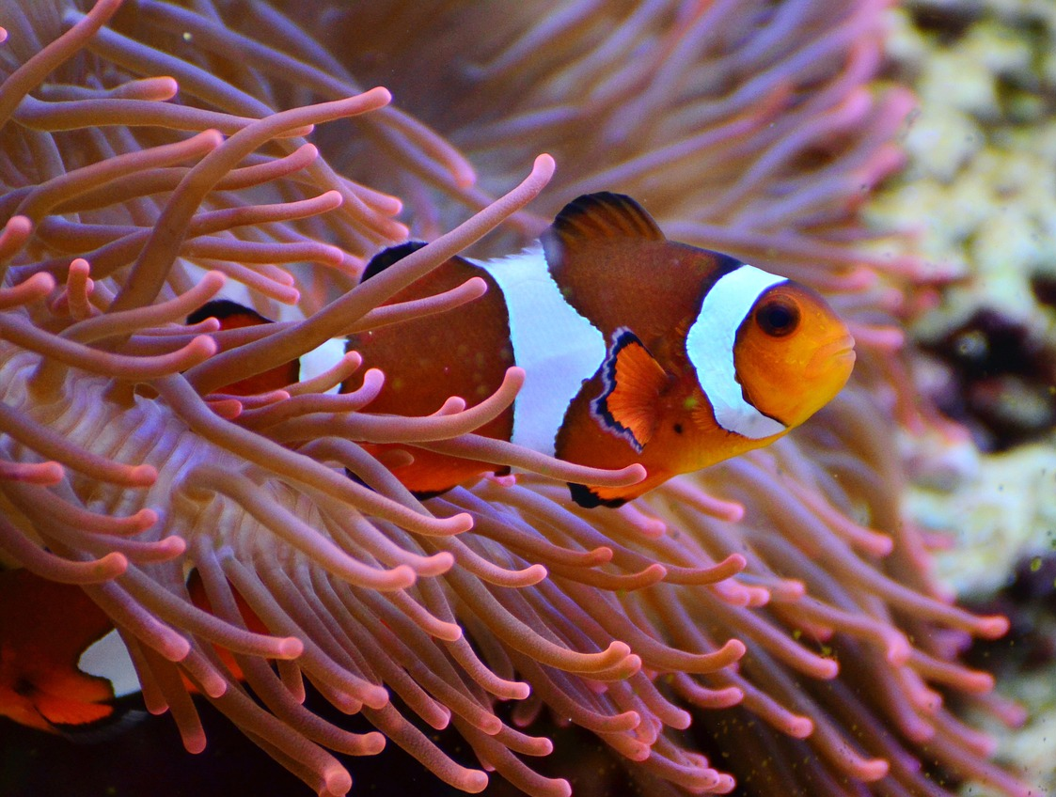
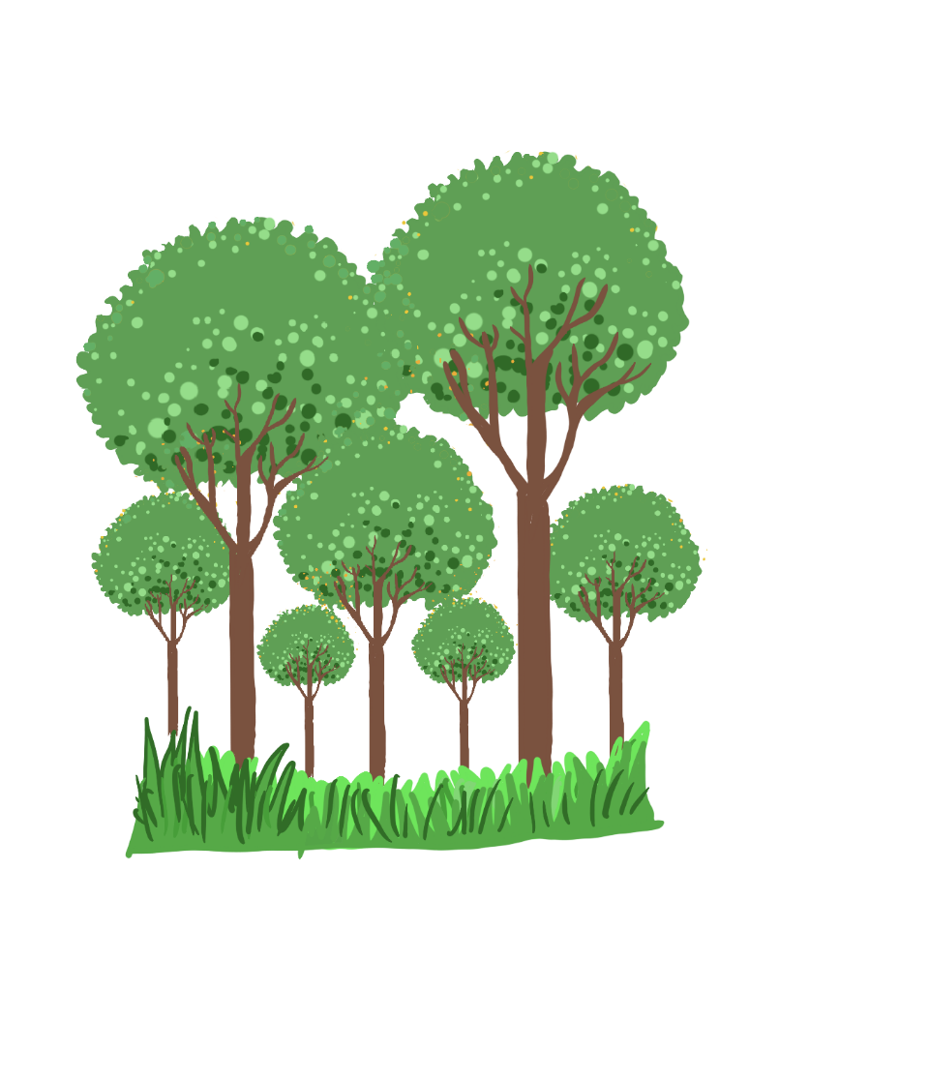
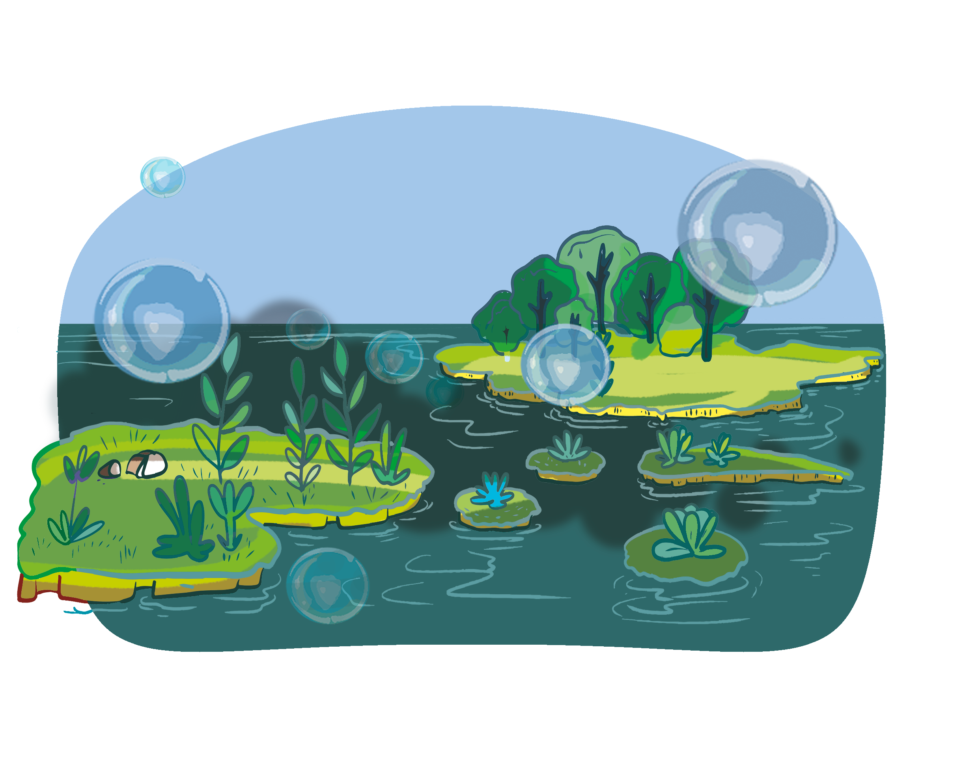

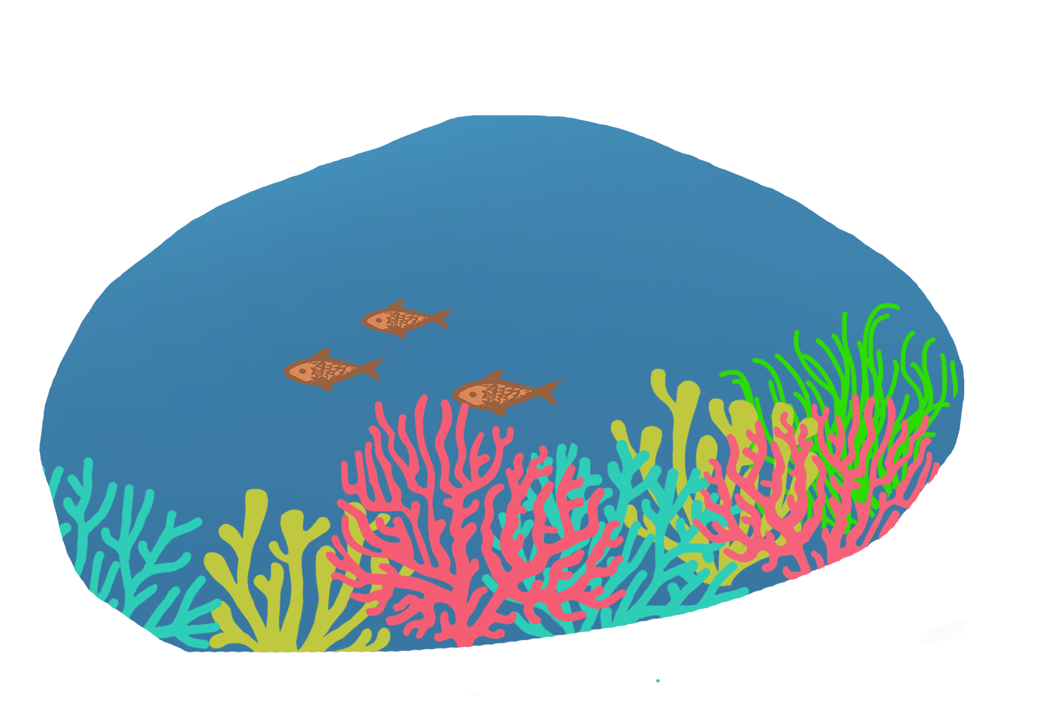
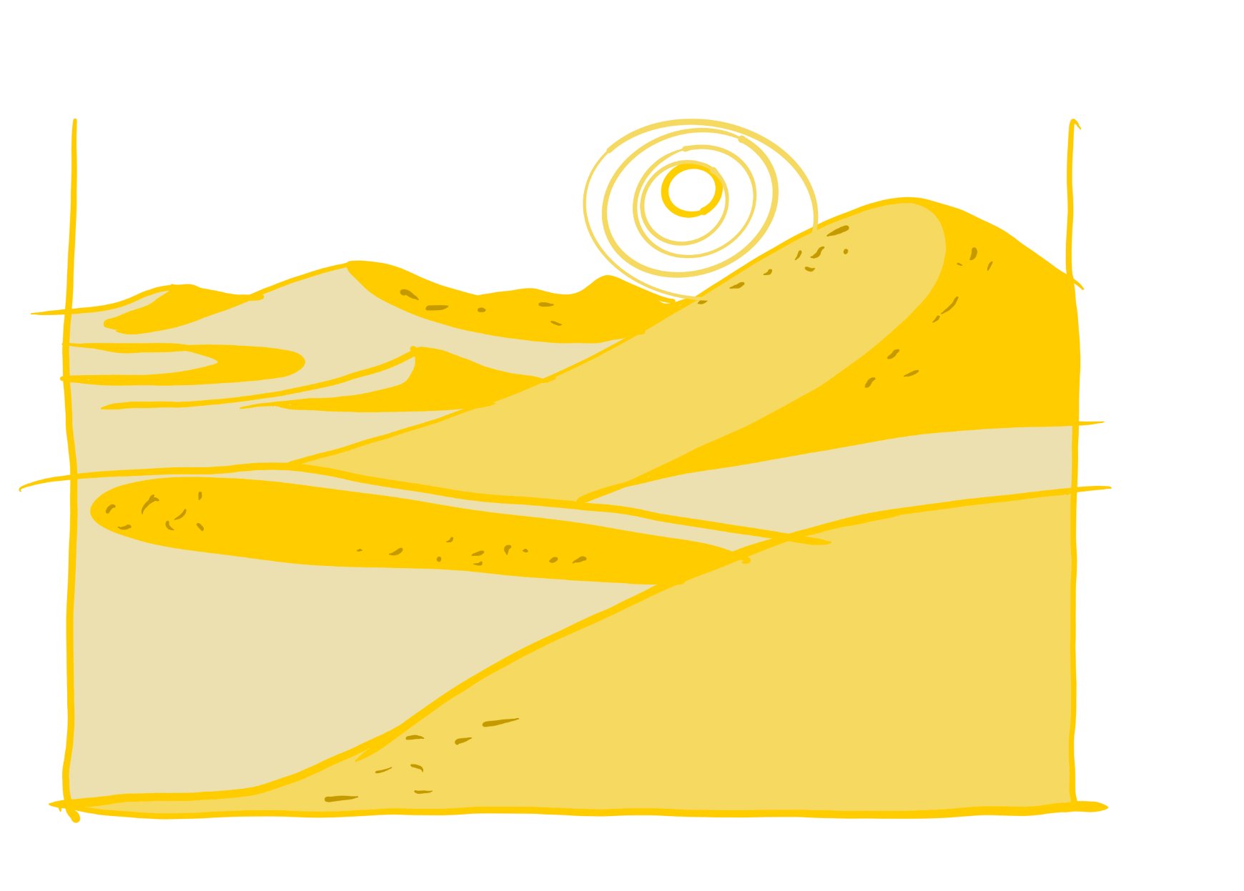
Quels sont les habitats de ces animaux ?
INFO
Vipère à cornes
Grenouille verte
Cerf élaphe
Poisson clown
GUIDE
VIDEO
TP
Le désert
Les marais
Les forêts tempérées
Les récifs coraliens
D.M.FT.RC
20

Slide 21
Qu’est-ce qu’un écosystème ?
INFO
Le mot « écosystème » vient de « écologie » et de « système ». Il s’agit d’un ensemble formé par une communauté d'êtres vivants, animaux et végétaux (biocénose) et par le milieu dans lequel ils vivent (biotope).
Par exemple, une forêt tropicale est un écosystème constitué d’êtres vivants (arbres, plantes, insectes, animaux, micro-organismes…) qui sont en constante interaction.
GUIDE
VIDEO
TP
(source : cnrtl)
21

Slide 22
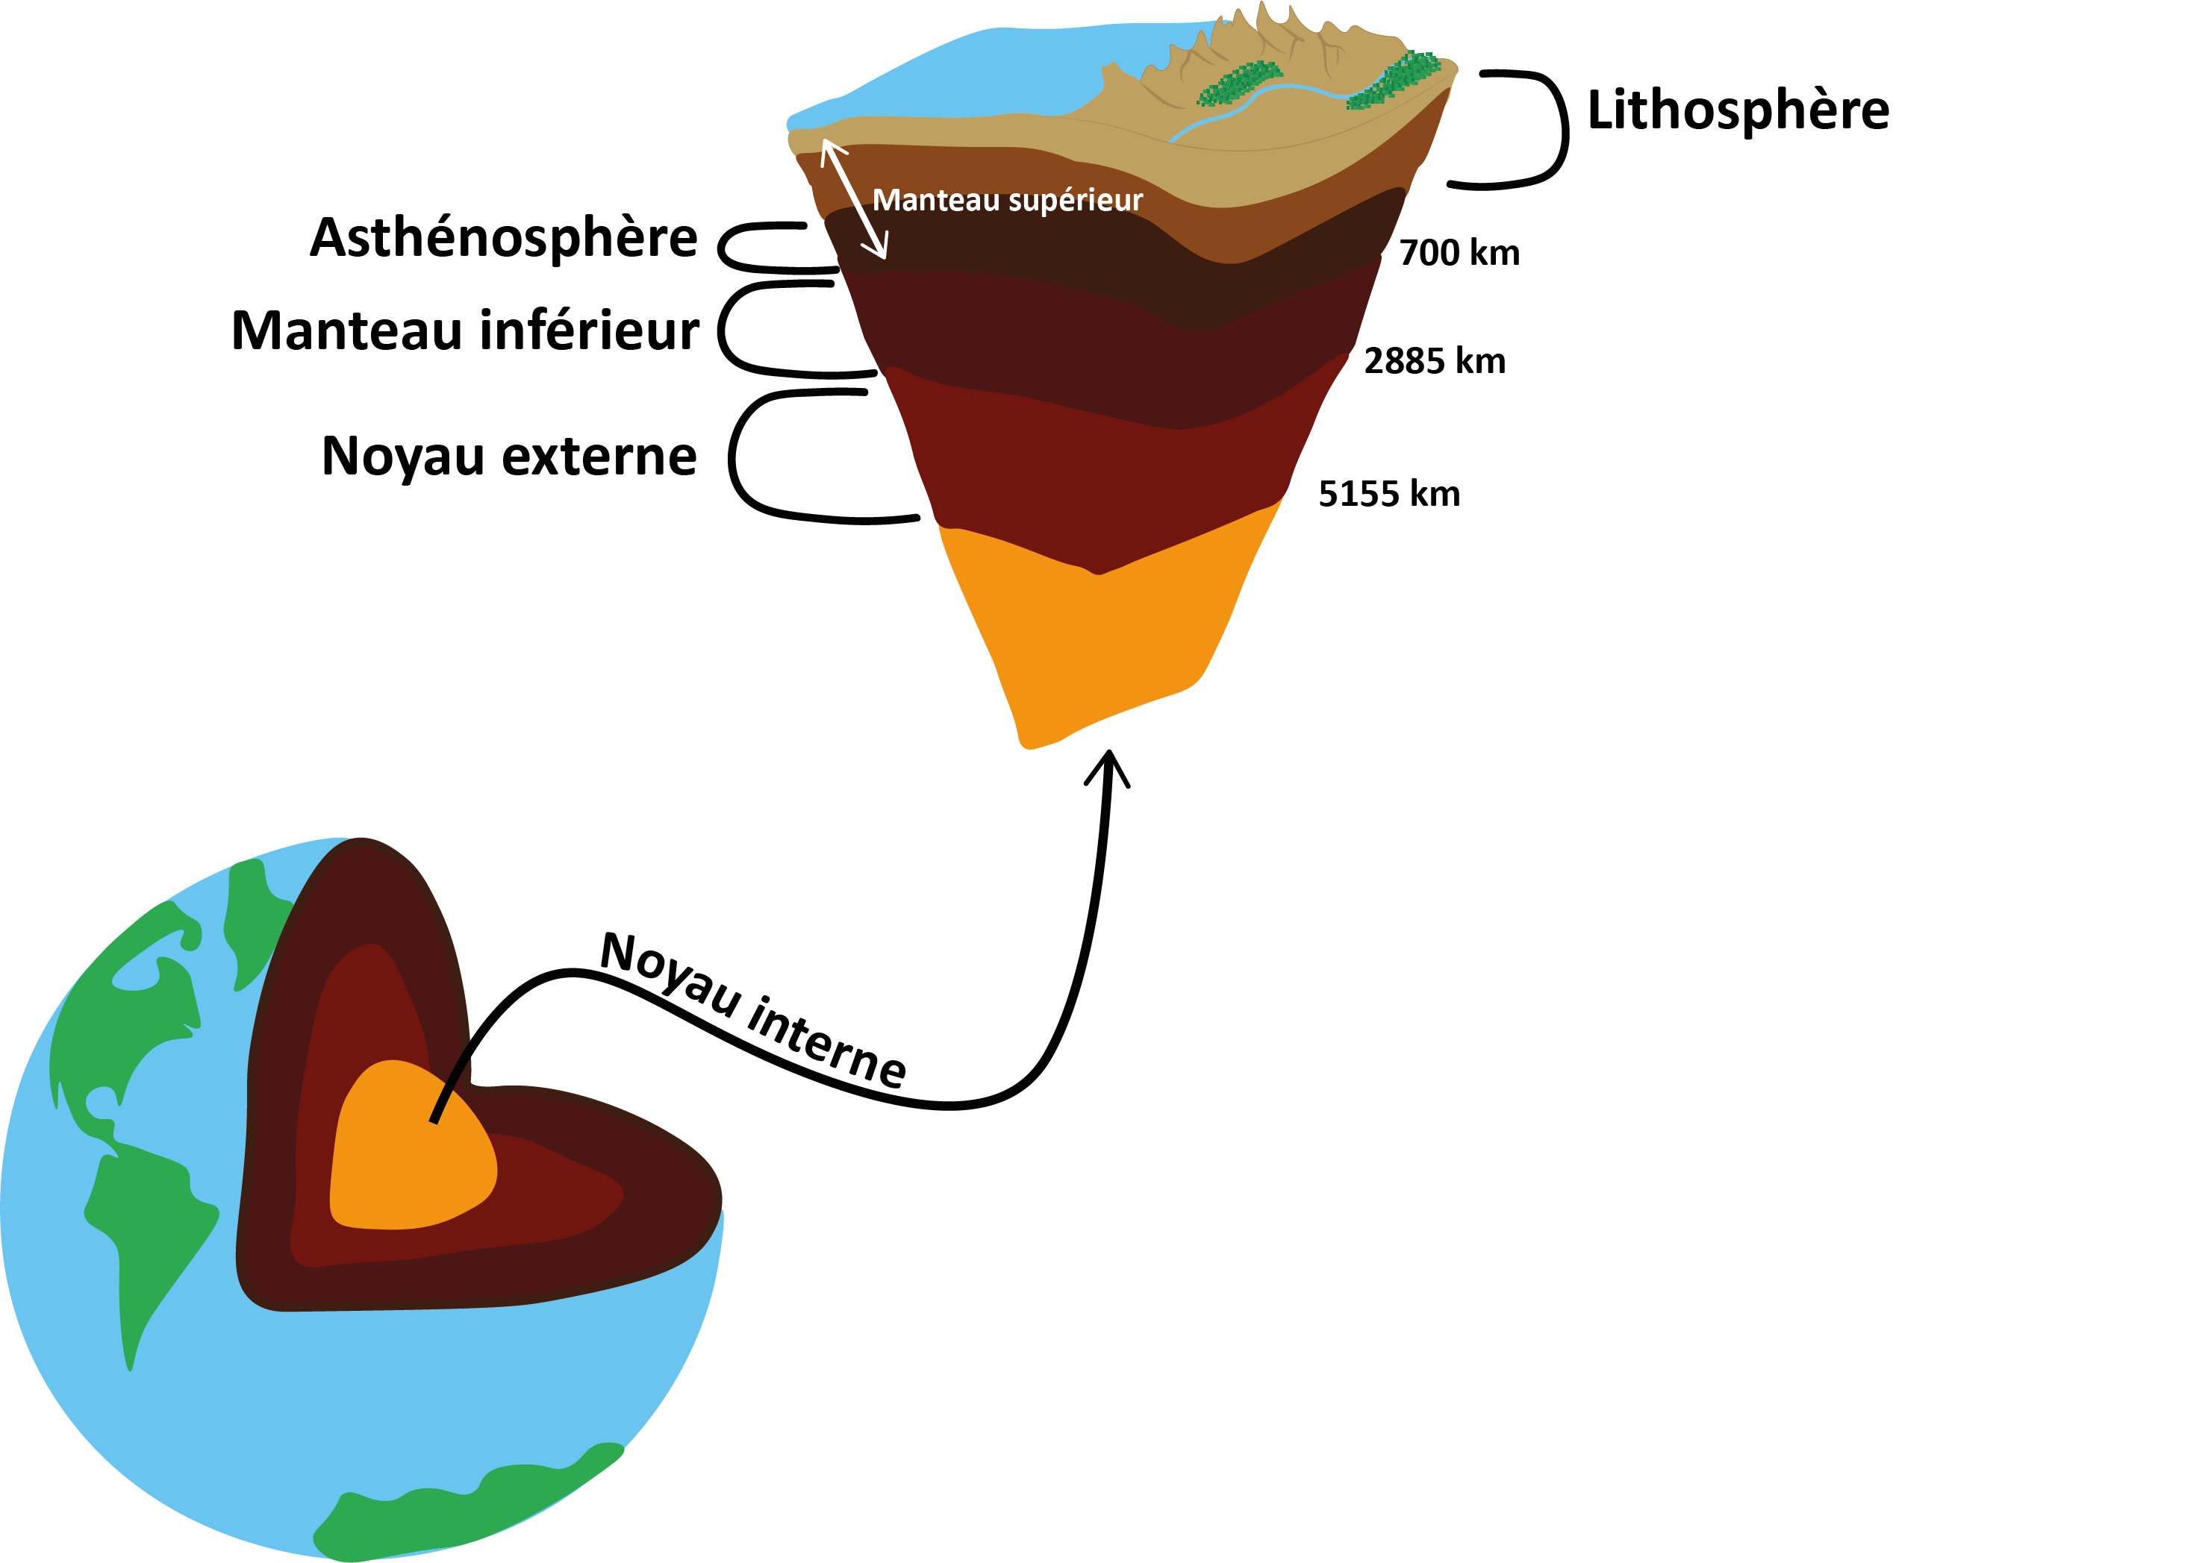
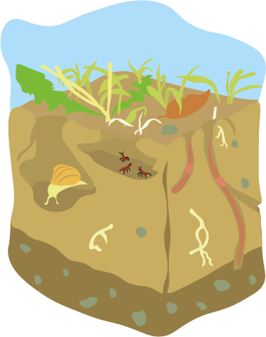
Quelle couche est la lithosphère sur toute la Terre ?
Couche externe du globe terrestre, constituant une enveloppe solide, rocheuse, discontinue qui constitue la croûte terrestre. Épaisse de 100 à 200 km, rigide, constituée par la croûte et une partie du manteau supérieur, et limitée en profondeur par l'asthénosphère.
INFO
GUIDE
VIDEO
Actuellement, l’être humain à déjà creuser jusqu’à 12 km dans la terre, soit à peine 10% de la lithosphère !
TP
22
(*source : Larousse et cnrtl)

Slide 23
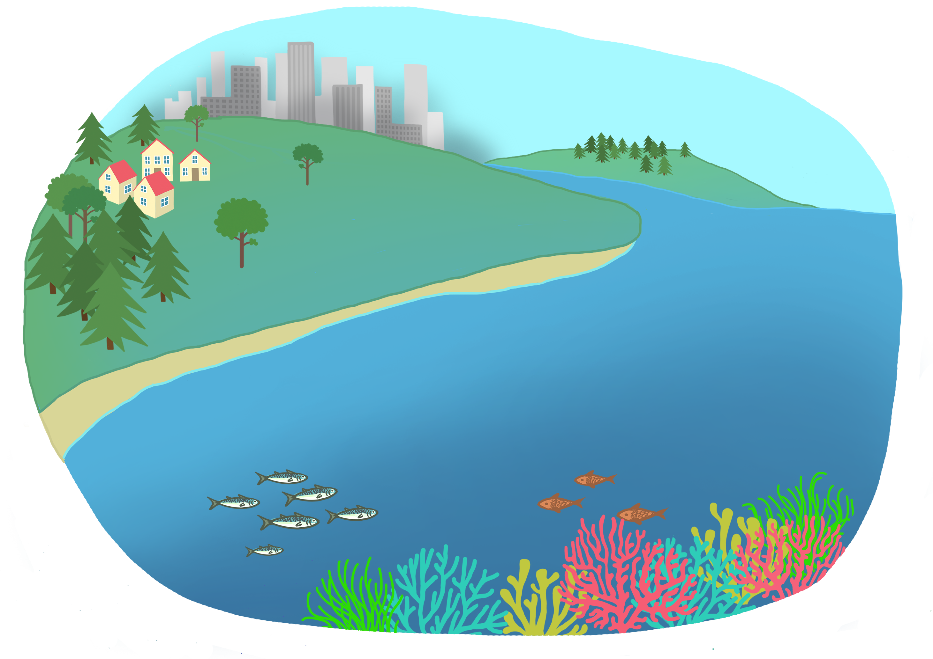
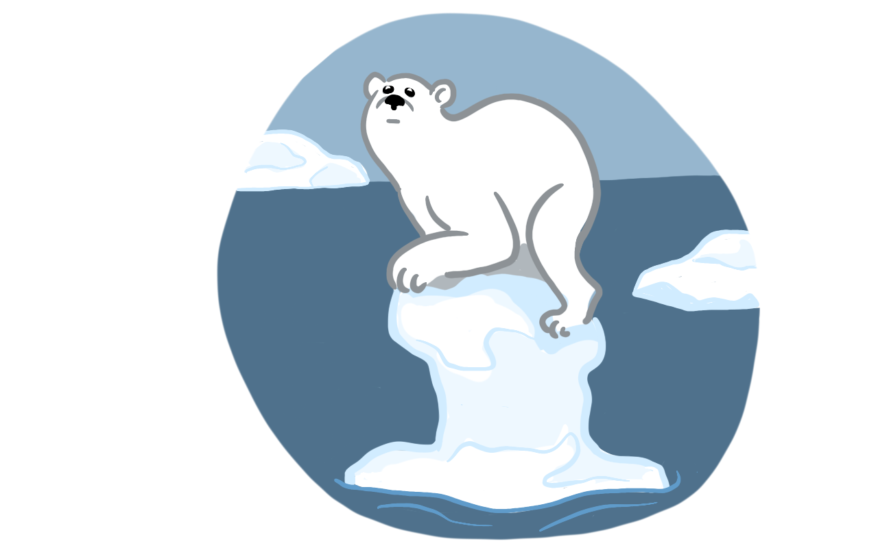
Qu’est-ce que l’hydrosphère ?
C’est la partie de la Terre occupée par les eaux et les glaces. Elle comprend aussi bien l’eau liquide (lacs, océans, rivières...) que l’eau sous différentes formes (glace, neige ou vapeur d’eau).
INFO
GUIDE
VIDEO
TP
23
(*source : cntrl)

Slide 24
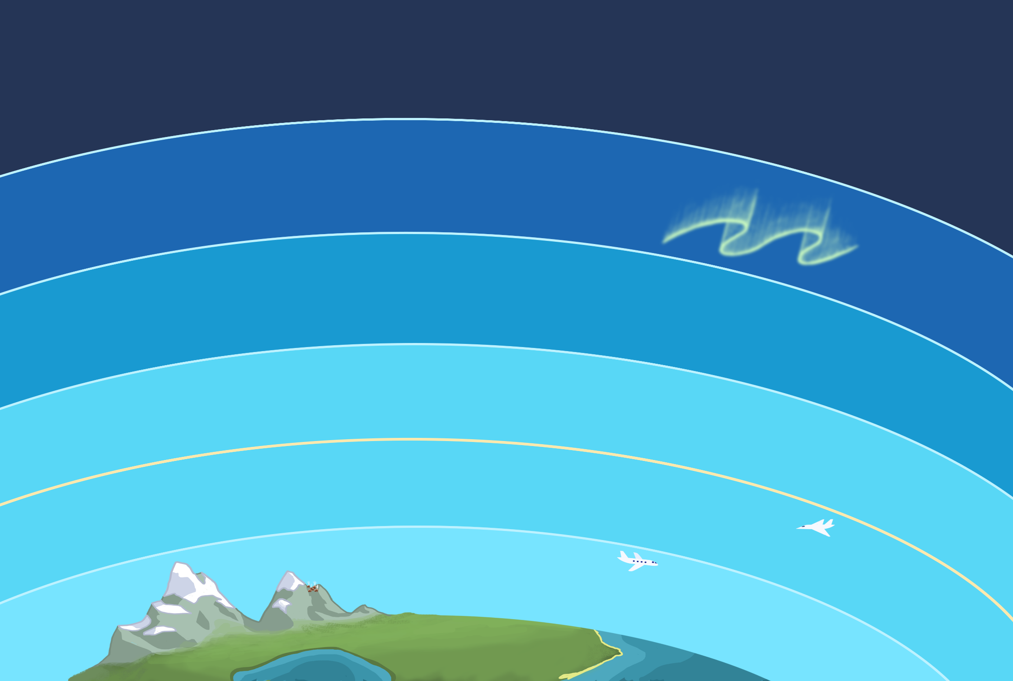
Qu’est-ce que l’atmosphère ?
Alt. 600 km
Ionosphère > jusqu’à environ 3500 km d’altitude
L’atmosphère est une enveloppe gazeuse qui entoure la Terre et qui est composée de plusieurs couches. De toutes ces couches, la plus proche de nous est la troposphère. C’est la couche où l’on peut respirer car l’oxygène y est présent en quantité suffisante.
INFO
Alt. 85 km
Thermosphère
Aurores polaires
GUIDE
Alt. 50 km
Mésosphère
VIDEO
Alt. 25 km Couche d’ozone
Stratosphère
Alt. 12 km
TP
Avion
supersonique
Avion de ligne
Troposphère
24

Slide 25
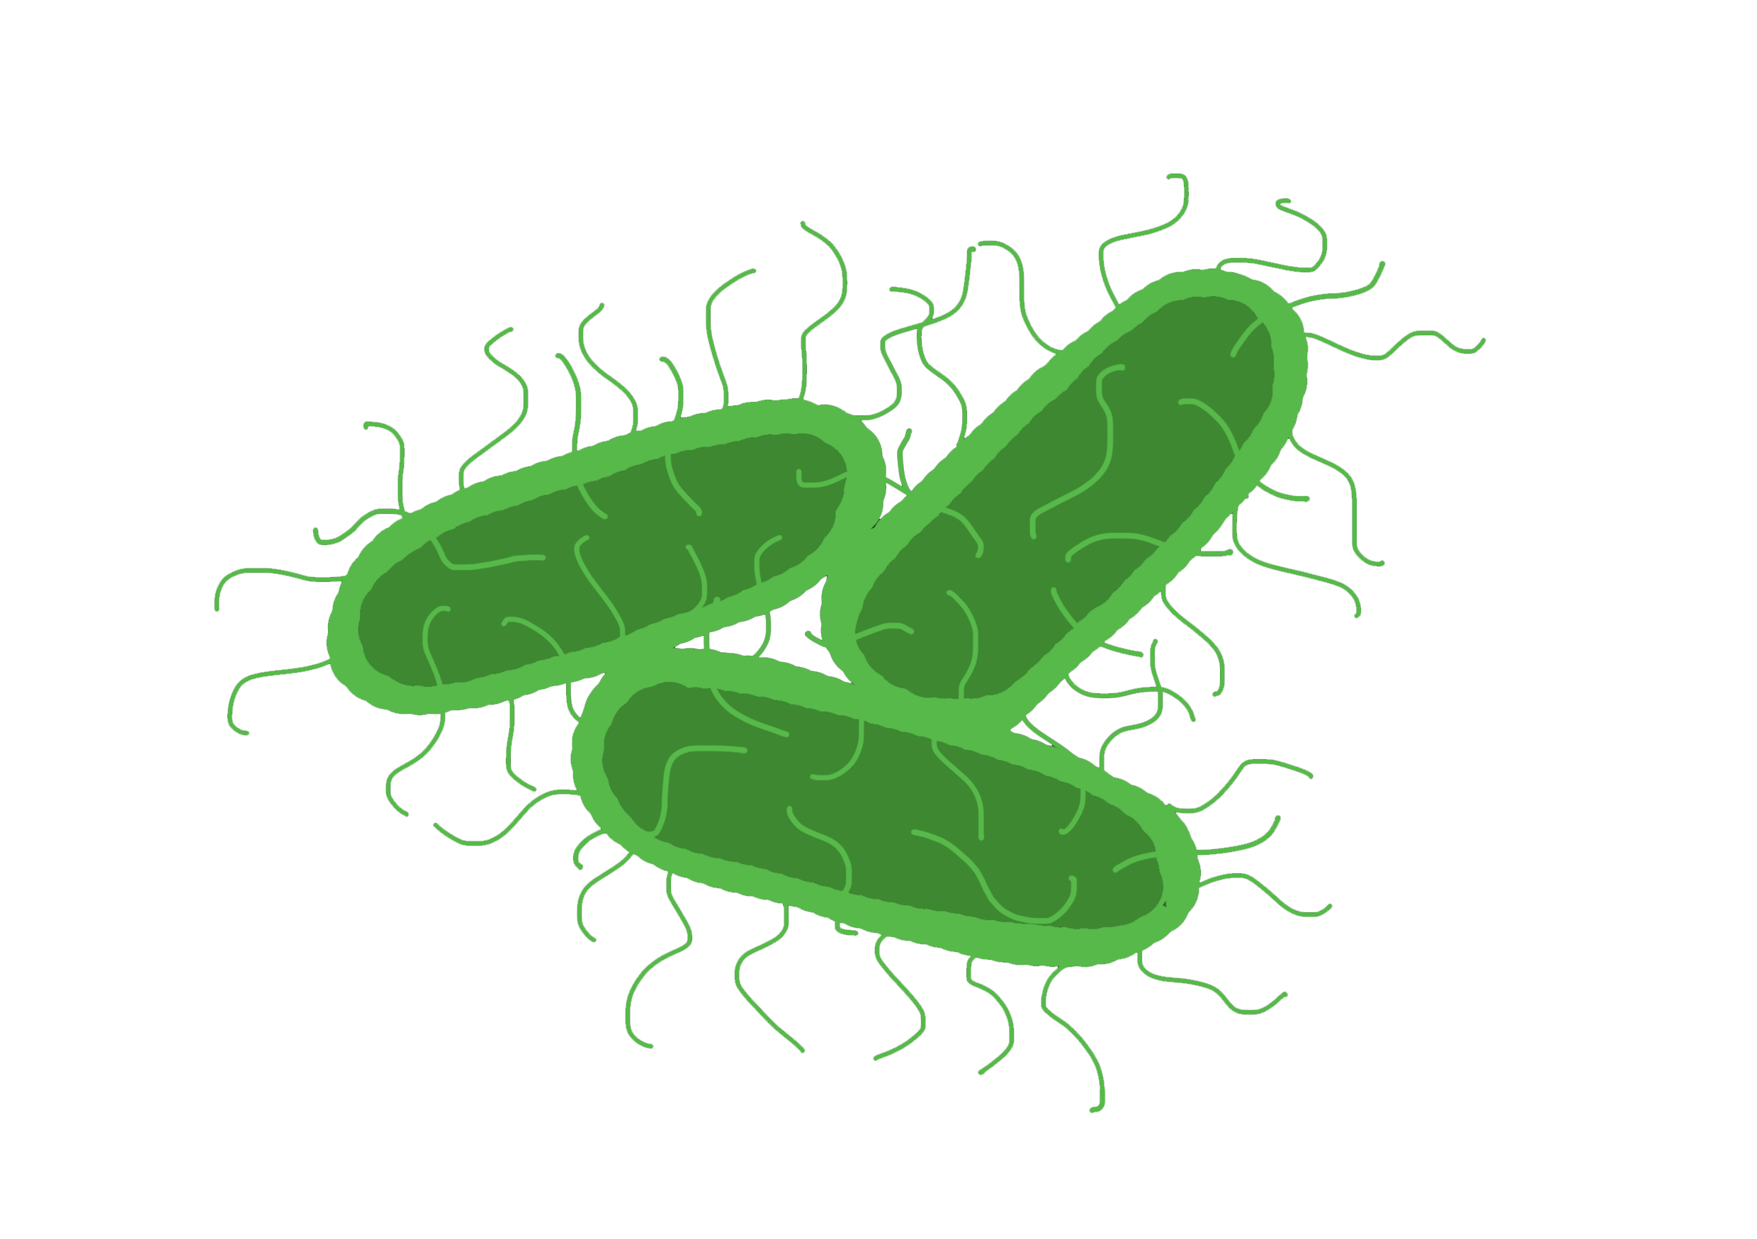
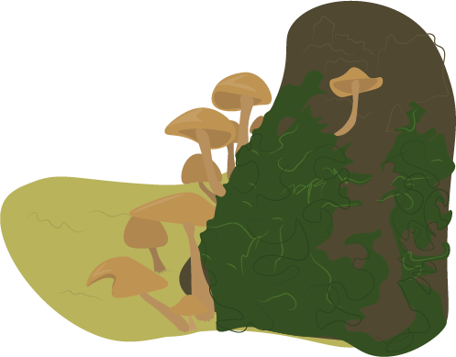
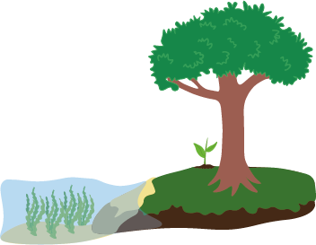

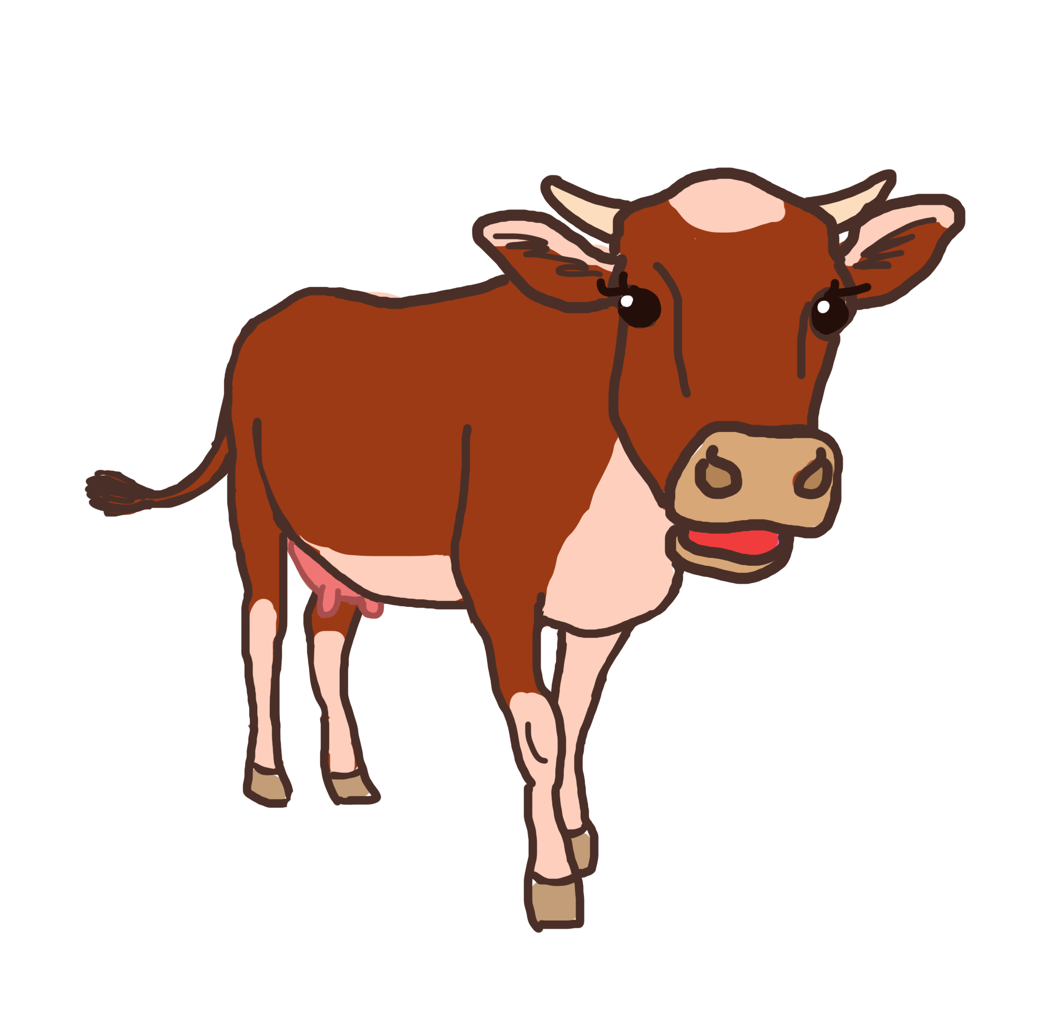
Quels sont les différents groupes d’êtres
vivants sur Terre ?
1
2
INFO
Les bactéries
Les champignons
GUIDE
VIDEO
3
4
Les bactéries
Les champignons
Les végétaux
Les animaux
TP
Les végétaux
(arbres, algues vertes, plantes...)
Les animaux
(vaches, insectes, serpents,
humains...)
B.C.V.A
25

Slide 26
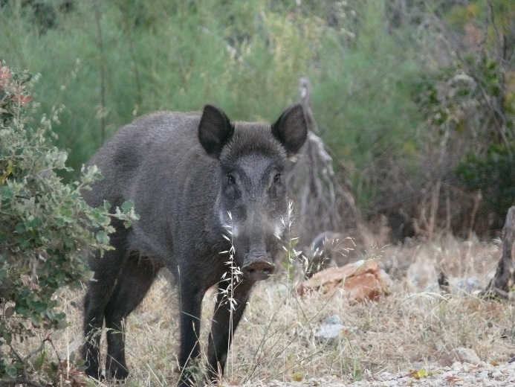
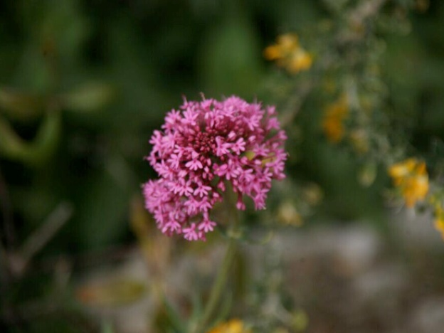
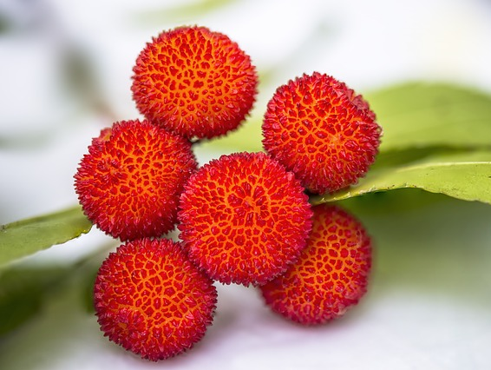
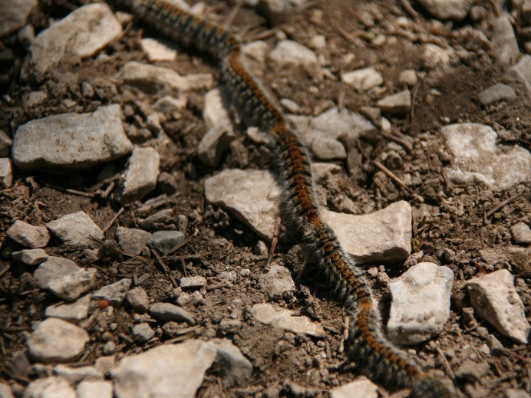


A ton avis, qu’est-ce qui fait partie de la faune ?
INFO
GUIDE
Les sangliers
Les fleurs
Les fruits
VIDEO
TP
Les chenilles
Les bâtiments
Les poissons
26

Slide 27






A ton avis, qu’est-ce qui fait partie de la flore ?
INFO
© François Bordeyne
GUIDE
Les insectes
Les arbres
Les oiseaux
VIDEO
TP
Les hippocampes
Les plantes marines
Les fleurs
27

Slide 28

La classification (ou taxonomie) du vivant sur Terre
INFO
GUIDE
VIDEO
TP
28

Slide 29


L’histoire du vivant sur Terre
-4,567 milliards d'années : création de la Terre
4
5
8
Apparition des limules
1^{ers} dinosaures
1^{ers} hominidés (ancêtres de l’Homme)
INFO
5ème extinction de masse (celle des dinosaures)
Apparition des 1^{ères} formes de vie dans l’eau
1ère extinction de masse
3ème extinction de masse
7
1
Aujourd’hui :
Homme moderne
GUIDE
-252 millions d’années
-3,5 milliards
d’années
-450 millions
d’années
-66 millions
d’années
-2,8 millions
d'années
-358 millions d’années
-200 millions d’années
VIDEO
2ème extinction de masse
4ème extinction de masse
6ème extinction de masse en cours
TP
2
3
6
Entre -3 et -2,4 milliards d’années : apparition de l’oxygène sur Terre.
-500 millions d'années :
1^{ers} végétaux terrestres
29
1^{ers} mammifères

Slide 30

Comment est apparu l’oxygène sur Terre ?
La nature a deux manières de créer de l’oxygène :
à travers les rayonnements solaires qui brisent les molécules d’eau qui se regroupent ensuite en deux molécules d’oxygène (dioxygène).
la photosynthèse.
Les chercheurs pensent que c’est lors du Protérozoïque (il y a environ 2 à 3 milliards d’années), avec l’apparition des cyanobactéries, que l’oxygène est apparu d’abord dans les océans puis dans l’atmosphère.
Les cyanobactéries utilisent le processus de photosynthèse pour se nourrir et rejeter du dioxygène. Comme nos plantes actuellement !
Les cyanobactéries du Protérozoïque formaient des colonies semblables à celles sur cette photo. Elles sont les premières formes de vies à être apparues sur Terre.
INFO
GUIDE
VIDEO
TP
(sources : swissinfo et ens-lyon)
30

Slide 31

Le corps humain est lui aussi plein de biodiversité !
INFO
L’Homme abrite de la biodiversité, comme ses gènes, ou des bactéries dans son système digestif qui l’aident à digérer.
Parfois il accueille des êtres moins sympathiques, comme des vers intestinaux ou des poux !
On a 100 fois plus de cellules hôtes (cellules que notre corps accueille), que nos propres cellules !
GUIDE
VIDEO
TP
(sources :Inserm)
31

Slide 32






Cite des espèces que tu connais
INFO
1
2
3
GUIDE
Le chien
Le chat
Le pigeon
VIDEO
Le chien
Le chat
Le pigeon
Le dauphin
Le rat
La tortue
4
5
6
TP
Le dauphin
Le rat
La tortue
C.C.P.D.R.T
32

Slide 33
Combien y a-t-il d’espèces sur Terre ?
Le nombre d’espèces connues est d’environ 2 millions mais on estime qu’il en existerait environ 8 à 20 millions ! A l’heure actuelle, on connaît mieux l’univers que nos océans.
1
200 000 à 500 000
INFO
2
500 000 à 900 000
GUIDE
3
2 à 20 millions
VIDEO
2 à 20 millions
TP
4
60 à 100 milliards
33
(Source : www.ofb.gouv.fr)

Slide 34
Combien d’espèces hébergent la France et ses territoires d’outre-mer ?
1
Moins de 50 000
INFO
Le territoire métropolitain français héberge 104 172 espèces et les territoires d’outre-mer 96 629, ce qui représente un total de 200 801 espèces.
Parmi toutes ces espèces, près de 25 000 sont des champignons !
2
Moins de 90 000
GUIDE
3
Plus de 200 000
VIDEO
Plus de 200 000
TP
4
Plus de 4 milliards
34
(Source : https://inpn.mnhn.fr/docs/communication/livretInpn/Livret-INPN-especes-2021.pdf)

Slide 35


Quelles espèces sont les plus nombreuses en France ?
1
2
3
INFO
Les coléoptères
Les champignons
à chapeau
Les plantes à fleur
GUIDE
VIDEO
Et d’autres encore comme les lichens
Les coléoptères
Les champignons à chapeau
Les plantes à fleur
Les papillons
Les crustacés
4
5
6
TP
Les papillons
Les crustacés
C.C.F.P.C
35
Source : Muséum national d'Histoire naturelle

Slide 36





Quelle flore trouve-t-on dans les Calanques ?
INFO
1
2
3
GUIDE
Le pin d'Alep
Le romarin
Le chêne Kermès
VIDEO
Et d’autres encore…
Le pin d’Alep
Le romarin
Le chêne Kermès
La bruyère
Le thym
4
5
6
TP
La bruyère
Le thym
P.R.C.B.T
36

Slide 37
Qu’est-ce qu’une espèce endémique ?
INFO
C’est une espèce (animale ou végétale) localisée dans une aire restreinte. Cela signifie qu’on la rencontre uniquement dans des écosystèmes/pays particuliers.
GUIDE
Par exemple le koala est une espèce endémique de l’Australie : on le rencontre uniquement dans ce pays.
VIDEO
TP
(source :.cnrtl)
37

Slide 38

Les causes de la perte de la biodiversité
38

Slide 39






Quelles sont les principales causes de la perte de biodiversité ?
1
2
3
INFO
La destruction, réduction et
fragmentation des espaces naturels
La surexploitation d’espèces sauvages (pêche intensive, déforestation, braconnage...)
Le dérèglement climatique
GUIDE
Destruction, réduction, fragmentation des espaces naturels
Surexploitation des espèces sauvages
Dérèglement climatique
Pollution des eaux et sols
Pollution de l’air
Espèces exotiques envahissantes
Et d’autres encore
Et d’autres encore comme l'artificialisation des sols…
VIDEO
4
7
5
6
TP
La pollution des eaux, des sols
La pollution de l’air
Les espèces exotiques envahissantes
D S.C.P.P.E A
39
(source : ministère français de la transition écologique et de la cohésion des territoires.)

Slide 40


Qu’est-ce que les gaz à effet de serre ?
Ce sont des gaz présents dans l’atmosphère (dioxyde de carbone, vapeur d’eau...) qui retiennent une partie de la chaleur reçue par le rayonnement solaire dans l’atmosphère.
L’effet de serre est un processus naturel qui rend possible la vie sur Terre. Sans lui, la température de la Terre serait d’environ -18°C.
Mais les activités humaines font augmenter la concentration de ces gaz dans l’atmosphère, ce qui amplifie l’effet de serre.
La température à la surface de la Terre augmente donc rapidement ne laissant pas le temps aux milieux et aux espèces de s’adapter.
INFO
GUIDE
VIDEO
TP
(Source : https://www.notre-environnement.gouv.fr/rapport-sur-l-etat-de-l-environnement/themes-ree/defis-environnementaux/changement climatique/comprendre-le-changement-climatique/article/qu-est-ce-qu-un-gaz-a-effet-de-serre)
40

Slide 41

LA POLLUTION DE L’AIR
41

Slide 42




Quelles sont les principales causes naturelles de la pollution de l’air ?
INFO
1
2
3
GUIDE
Les éruptions volcaniques
Les pollens
Les incendies
VIDEO
Et d’autres encore telles que les sables du désert, les marécages…
4
5
TP
Les éruptions volcaniques
Les pollens
Les incendies
Les ruminants
Les ruminants
42
vpism

Slide 43




Quelles sont les principales causes de la pollution de l’air d’origine humaine qui ont un impact sur la santé des êtres vivants ?
INFO
1
2
3
GUIDE
Les transports
Les usines
Le chauffage
VIDEO
Et d’autres encore telles que la consommation de viande, le numérique, les incendies…
Les transports
Les usines
Le chauffage
L’agriculture
L’activité domestique
Autres
4
5
6
TP
L’activité agricole
L’activité domestique
T.U.C.A.Ad
43
vpism

Slide 44


Qu’est-ce que la pollution de l’air ?
La pollution de l’air est la contamination de l’environnement intérieur ou extérieur par un agent chimique, physique ou biologique qui modifie les caractéristiques naturelles de l’atmosphère.
(Source : OMS)
INFO
« Constitue une pollution atmosphérique au sens
du présent titre l'introduction par l'homme, directement
ou indirectement ou la présence, dans l'atmosphère et les espaces clos, d'agents chimiques, biologiques ou physiques
ayant des conséquences préjudiciables de nature à mettre en danger la santé humaine, à nuire aux ressources biologiques et aux écosystèmes, à influer sur les changements climatiques, à détériorer les biens matériels, à provoquer des nuisances olfactives excessives. »
(Source : Article L220-2 du Code de l’environnement)
GUIDE
VIDEO
TP
44

Slide 45


L’impact de la pollution de l’air est-il le même
chez les humains et les animaux ?
INFO
GUIDE
Les conséquences de la pollution de l’air sont les mêmes pour les animaux que pour les hommes.
VIDEO
TP
Oui
45

Slide 46




Quels sont les effets de la pollution de
l’air sur la biodiversité ?
1
2
3
INFO
Tâches ou nécroses sur les feuilles des plantes
Anomalies de croissance
Menaces sur certaines espèces
GUIDE
Tâches ou nécroses sur les feuilles des plantes
Anomalies de croissance
Menaces sur certaines espèces
Pollution et modification des sols
Augmentation des allergies
Augmentation des maladies
VIDEO
Les retombés de diazote, épisodes de pluies qui favorisent le dépôt de particules dans le sols
5
4
6
TP
Pollution et modification
des sols
Augmentation des allergies
Augmentation des maladies
V C E S A M
46
Source: www.atmo-auvergnerhonealpes.fr

Slide 47

Quel est l’impact de l’ozone sur les végétaux?
1
2
INFO
GUIDE
Oxydation
(tâches et nécroses sur les feuilles)
Perturbation du métabolisme
VIDEO
3
TP
Vieillissement prématuré
47
Source : airparif.fr

Slide 48


Effet de l’ozone
INFO
GUIDE
VIDEO
TP
Effets de l'ozone sur l'armoise.
Effets de l'ozone sur le géranium des bois : rougissement des feuilles.
48

Slide 49

Qu’est-ce que l’ozone ?
Alt. 600 km
Ionosphère > jusqu’à
environ 3500 km d’altitude
L’ozone est un gaz, il en existe deux types : l’ozone stratosphérique et l’ozone troposphérique. L’ozone dans la troposphère est formé à partir de réactions photochimiques impliquant principalement des précurseurs (oxydes d’azote (NO_{x}) et composés organiques volatils (COV)), sous l’effet de l’ensoleillement et de la forte chaleur.
INFO
Alt. 85 km
Thermosphère
Alt. 50 km
GUIDE
Mésosphère
Alt. 25 km Couche d’ozone
Stratosphère
VIDEO
Alt. 12 km
Précurseurs :
polluants déjà présents dans l’atmosphère qui, par des réactions complexes, vont produire d’autres
polluants tels que l’ozone.
TP
Troposphère
49

Slide 50

Quels sont les effets de la pollution de l’air
sur la santé des êtres humains ?
1
1) Maux de tête, anxiété,
maladies neurodégénératives
INFO
2
2) Irritations, difficultés respiratoires,
allergies
GUIDE
3
3) Accidents vasculaires cérébraux,
troubles cardiaques, hypertension,
vasoconstriction et caillots
Les effets
dépendent de :
la nature des polluants
(gaz, particules…)
leur taille
(pour les particules)
nos caractéristiques, modes de vie,
état de santé
La durée d’exposition et dose inhalée
VIDEO
4
4) Irritations, inflammations,
allergies, asthme, cancers...
TP
5) Troubles de la fertilité, fausses couches,
naissances prématurées, retards de
croissance du fœtus, impacts sur le
développement intellectuel
5
Maux de tête…
Irritations…
AVC
Allergies, asthme
Fertilité…
50

Slide 51
Qu’est-ce que les gaz à effet de serre ?
Ce sont des gaz présents dans l’atmosphère (dioxyde de carbone, vapeur d’eau...) qui retiennent une partie de la chaleur reçue par le rayonnement solaire dans l’atmosphère.
L’effet de serre est un processus naturel qui rend possible la vie sur Terre. Sans lui, la température de la Terre serait d’environ -18°C.
Mais les activités humaines font augmenter la concentration de ces gaz dans l’atmosphère, ce qui amplifie l’effet de serre.
La température à la surface de la Terre augmente donc rapidement ne laissant pas le temps aux milieux et aux espèces de s’adapter.
INFO
GUIDE
VIDEO
TP
(Source : https://www.notre-environnement.gouv.fr/rapport-sur-l-etat-de-l-environnement/themes-ree/defis-environnementaux/changement climatique/comprendre-le-changement-climatique/article/qu-est-ce-qu-un-gaz-a-effet-de-serre)
51

Slide 52



Cite quelques gaz à effet de serre.
INFO
1
2
3
GUIDE
VIDEO
Le dioxyde de carbone
(CO₂)
La vapeur d’eau
(H₂O)
Le méthane
(CH₄)
TP
52

Slide 53

LES AUTRES CAUSES DE PERTE DE BIODIVERSITE

Slide 54




Quels sont les effets du changement climatique
sur la biodiversité ?
1
2
INFO
Bouleversement des écosystèmes
(ex : assèchement des zones tropicales)
Apparition d’espèces invasives (menace sur la biodiversité locale)
GUIDE
VIDEO
Bouleversement des écosystèmes
Apparition d’espèces invasives
Migration des espèces
Perturbation de la chaîne alimentaire
3
4
TP
Migration des espèces pour la recherche de ressources
Perturbation de la chaîne alimentaire
BE. EI. M. P
54

Slide 55
Quel est l’impact de certaines pratiques
agricoles sur la biodiversité ?
INFO
1
2
GUIDE
VIDEO
L’apport d’engrais et de pesticides détruit les nombreuses espèces qui soutiennent la fertilité naturelle des sols.
Les monocultures éliminent les espèces sauvages qui y sont inadaptées.
TP
Engrais et pesticides
Monocultures
1/3 de la surface des continents est exploité par l’agriculture.
55
Source : ofb.gouv.fr

Slide 56
Le braconnage et trafic d’animaux
INFO
Le braconnage, ce sont toutes les infractions aux dispositions réglementant la chasse et le piégeage dans un lieu.
Après la perte de leur habitat, le braconnage serait la principale cause du déclin des espèces sauvages et de l’accélération de l’effondrement de la biodiversité. Plus les espèces sont rares, plus leurs produits dérivés sont convoités par les braconniers.
GUIDE
VIDEO
TP
56
(Source : LPO et WWF)

Slide 57




Connais-tu des espèces menacées dans le monde ?
1
2
3
INFO
GUIDE
La baleine bleue
L’ours polaire
Le panda géant
VIDEO
Et d’autres encore comme l’ours brun, l’orang-outan...
La baleine bleue
L’ours polaire
Le panda géant
Le tigre du Bengale
Le baobab de Madagascar
4
5
6
TP
Bb.Op.Pg.Tb.B
Le tigre du Bengale
Le baobab de Madagascar
57

Slide 58

La Liste rouge de l’UICN
Qu’est-ce que la liste rouge de l’UICN ?
C’est la liste mondial la plus complète de l’état de conservation global des espèces végétales et animales. Elle permet de savoir si certaines espèces risquent de s'éteindre.
Par exemple dans la dernière édition de la Liste rouge mondiale (version 2023.1), sur les 157 190 espèces étudiées, 44 016 sont classées menacées.
Chaque espèce ou sous-espèce peut être classée dans l’une des neuf catégories.
INFO
GUIDE
VIDEO
TP
58

Slide 59
Les conséquences de la perte de biodiversité
59

Slide 60


Quelles sont les conséquences de la perte
de biodiversité sur nous ?
1
2
3
INFO
Baisse de l’immunité
Menace sur la production de ressources alimentaires
Augmentation du risque d’épidémies et de pandémies
GUIDE
VIDEO
Baisse de l’immunité
Menace la production d’aliments
Favorise le risque d ’épidémie et de pandémies
Favorise la prolifération d’espèces exotiques
Menace la production de médicaments
4
5
6
Et d’autres encore comme les effets du dérèglement climatique
TP
Prolifération d’espèces exotiques
Menace sur la production de médicaments
BI. MPA. EPI. EE. PM
60

Slide 61
Quel est le lien entre la pollution de l’air,
la biodiversité et la baisse de l’immunité ?
INFO
La perte de biodiversité affecte notre système immunitaire (notamment celui de nos poumons et intestins).
Plus le lien entre humains et espaces naturels est réduit, plus il y a de risques pour la santé humaine, principalement face aux sources d’allergies.
GUIDE
VIDEO
TP
61

Slide 62
Quel est le lien entre biodiversité et
épidémie/pandémie ?
Plus les humains étendent leur pression et détruisent les espaces naturels, plus ils sont exposés à des maladies portées par d’autres animaux (tiques, singes, chauves-souris...).
Le risque de rencontrer de nouveaux virus s’accroît :
quand la biodiversité est détruite
quand l’utilisation des terres changent (ex : quand on se met à cultiver des zones déboisées ou asséchées)
quand des animaux sauvages ou domestiques sont élevés pour la consommation ou la compagnie (animaux de compagnie dont le contact fait pourtant tant de bien)
INFO
GUIDE
VIDEO
TP
Source : ofb.gouv.fr
62

Slide 63

La bioaccumulation
INFO
Certains organismes absorbent des substances toxiques et les concentrent dans leur corps : on parle de bioaccumulation.
Les prédateurs au sommet de la chaîne alimentaire sont donc très concentrés en polluants. Par exemple, on retrouve du mercure dans les saumons.
GUIDE
VIDEO
TP
63

Slide 64
A ton avis, quel pourcentage de mammifères
reste-t-il à l’état sauvage sur Terre ?
1
40%
Les 96% restants sont les animaux domestiqués (comme le bétail) et les humains.
INFO
2
24%
GUIDE
3
8%
VIDEO
TP
4
4%
64

Slide 65
Les solutions pour protéger la qualité de l’air et la biodiversité
65

Slide 66

Exercice : que peut-on faire pour préserver la biodiversité ?
Par groupes de trois, pendant 15 minutes, réfléchissez à ce qu’on pourrait mettre en place (en tant qu’individus mais aussi groupes) pour préserver la biodiversité.
INFO
Pour rappel, les principales causes de perte de biodiversité sont :
GUIDE
1
La destruction, réduction et
fragmentation des espaces naturels.
4
La pollution des eaux, des sols.
VIDEO
2
La surexploitation d’espèces sauvages (pêche intensive, déforestation, braconnage...).
5
La pollution de l’air.
TP
3
6
Le changement climatique.
Les espèces exotiques
envahissantes.

Slide 67

Existe-t-il une police de l’environnement ?
INFO
La police de l'environnement désigne l'ensemble des personnes et structures ayant pour objectif de faire respecter les lois relatives au droit de l’environnement d'un pays et mandatées par ce pays pour le faire.
Ils contribuent à surveiller le territoire, sensibiliser les usagers, ils recherchent et constatent les infractions (pêche, chasse, pollution de l’eau...) et font des interventions contre le braconnage.
GUIDE
VIDEO
TP
67

Slide 68




Quelles actions les politiques peuvent-ils mettre en place pour préserver la biodiversité ?
1
2
3
INFO
Création de zones protégées
Végétalisation des villes
Mise en place de réglementations
GUIDE
VIDEO
5
Et d’autres encore comme la désimperméabilisation des sols, la mise en place de forêts urbaines.
Création de zones protégées
Végétalisation des villes
Mise en place de réglementations
Création de corridors écologiques
Réensauvagement des zones
Et d’autres encore
4
6
TP
Création de corridors écologiques
Réensauvagement des zones
Zp.V.Rgl.CoriE.Rézo
68

Slide 69







Comment puis-je faire pour préserver la
biodiversité autour de chez moi ?
1
2
3
INFO
GUIDE
Eviter d’utiliser les aérosols
Limiter ma consommation d'énergie
Manger des produits locaux, bio et de saison
VIDEO
Éviter les aérosols
Limiter ma consommation d’énergie
Manger local, bio et de saison
Ne pas jeter mes déchets au sol
Favoriser les mobilités douces ou les transports en commun
4
Et d’autres encore comme faire un compost
5
6
TP
Ne pas de jeter mes déchets au sol
Favoriser les mobilités douces ou les transports en commun
69

Slide 70




Comment puis-je faire pour faire revenir
la biodiversité près de chez moi ?
1
2
3
INFO
Fabriquer des hôtels à insectes
Mettre des jardinières pour les insectes
Faire un compost
GUIDE
VIDEO
Fabriquer des hôtels à insectes
Mettre des jardinières
Faire un compost
Laisser des coins sauvages dans le jardin
Installer des abris pour les oiseaux
Et d’autres encore
Et d’autres encore comme prendre soin des insectes et plantes
4
5
6
TP
Laisser des coins sauvages dans le jardin
Installer des abris pour les oiseaux
Hins.Jar.Compt.Jsauv.AbrOi
70

Slide 71

Sais-tu combien de temps mettent nos déchets
à se dégrader dans la nature ?
VERRE
4000 ANS
EPLUCHURES
6 MOIS
MEGOT
DE 2 A 12 ANS
CANETTE
DE 10 A 100 ANS
INFO
GUIDE
VIDEO
CHEWING-GUM
5 A 50 ANS
TP
PAPIER
3 MOIS
JOURNAUX
1 AN
SAC PLASTIQUE
DE 100 A 1000 ANS
71

Slide 72

Une seule santé
INFO
La biodiversité est un tout dont nous faisons partie. La préserver, c’est aussi nous protéger et assurer notre santé et bien-être.
GUIDE
VIDEO
TP
72

Slide 73

Les pollens
(vue d’artiste)
INFO
GUIDE
VIDEO
TP
© skeeze
73

Slide 74

Eruption du volcan Eyjafjöl (Islande)
INFO
GUIDE
VIDEO
Commons.wikimedia.org
TP
74

Slide 75

La pollution industrielle
INFO
GUIDE
VIDEO
Wikimedia commons
TP
75

Slide 76

La pollution liée aux transports
INFO
GUIDE
VIDEO
TP
76

Slide 77

Les incendies
INFO
GUIDE
VIDEO
TP
77

Slide 78

La pollution liée à l’agriculture
INFO
GUIDE
Wikimedia commons
VIDEO
TP
78

Slide 79

Le chauffage
INFO
GUIDE
VIDEO
© Pixabay
TP
79

Slide 80

Les ruminants
INFO
GUIDE
VIDEO
© Pixabay
TP
80

Slide 81

Les coléoptères
INFO
GUIDE
VIDEO
© Pixabay
TP
Chrysomèle de l’aulne
81

Slide 82

Les animaux
INFO
GUIDE
VIDEO
© Pixabay
TP
Caméléon
82

Slide 83

Les lichens
INFO
GUIDE
VIDEO
© Pixabay
TP
83

Slide 84

Champignons à chapeau
INFO
GUIDE
VIDEO
© Pixabay
TP
84

Slide 85

Végétaux
INFO
GUIDE
VIDEO
© Pixabay
TP
Forêt sous marine de Kelp
85

Slide 86

Crustacés
INFO
GUIDE
VIDEO
© Pixabay
TP
Pagure ou Bernard-l’hermite
86

Slide 87

Papillon
INFO
GUIDE
VIDEO
© Pixabay
TP
87

Slide 88

Les bactéries
(observées au microscope)
INFO
GUIDE
VIDEO
© Pixabay
TP
88

Slide 89

Plantes à fleurs
INFO
GUIDE
VIDEO
© Pixabay
TP
Coquelicot
89

Slide 90

Une espèce endémique d’Australie
INFO
GUIDE
VIDEO
© Pixabay
TP
Le koala
90

Slide 91


Espèce exotique envahissante
Depuis environ 2010, le poisson lion (ou rascasse volante) a envahi différentes mers (golfe du Mexique, mer des Caraïbes…) dont la mer Méditerranée. Il n’a pas de prédateurs dans les lieux colonisés, se reproduit vite et mange tous les alevins, menaçant la biodiversité locale.
INFO
GUIDE
VIDEO
© Pixabay
TP
Poisson lion ou rascasse volante
91

Slide 92

Les champignons
INFO
GUIDE
VIDEO
© Pixabay
TP
Lichen
92

Slide 93

La limule
Les premiers fossiles datent de -484 à -440 millions d'années (avant les dinosaures). La limule n’a quasiment pas changé depuis.
INFO
GUIDE
VIDEO
© Pixabay
TP
93

Slide 94

Fragmentation de l’habitat due à l’activité agricole
INFO
GUIDE
VIDEO
TP
Rizières
94

Slide 95

Marécage
INFO
GUIDE
VIDEO
© Boenz-Pixabay
TP
95

Slide 96

Montagne
INFO
GUIDE
VIDEO
© PeterG63-Pixabay
TP
96

Slide 97

Forêt tempérée
INFO
GUIDE
VIDEO
© fietzfotos-Pixabay
TP
97

Slide 98

Rivière
INFO
GUIDE
VIDEO
© mystraysoul-Pixabay
TP
98

Slide 99

Océan
INFO
GUIDE
VIDEO
© joakant-Pixabay
TP
99

Slide 100

Grotte
INFO
GUIDE
VIDEO
© nadkol19-Pixabay
TP
100

Slide 101

Désert du Namibie
INFO
GUIDE
VIDEO
TP
101

Slide 102

Récif coralien
INFO
GUIDE
VIDEO
TP
102

Slide 103
Forêt tempérée
INFO
GUIDE
VIDEO
© fietzfotos-Pixabay
TP
103

Slide 104

Marais
INFO
GUIDE
VIDEO
TP
104

Slide 105

Le pavot blanc
INFO
GUIDE
VIDEO
TP
105

Slide 106

Le saule blanc
INFO
GUIDE
VIDEO
TP
106

Slide 107

L’if du Pacifique
INFO
GUIDE
VIDEO
TP
107

Slide 108




Comment fabriquer un hôtel à insectes ?
Matériel : 6 boîtes en bois • 1 petit pot en terre qui rentre dans une boîte • colle à bois • grillage • cordelette • paille • Branches • carton • tiges de bambou • tiges de rosiers • feuilles sèches • écorces • pommes de pin • mousse • petit bois • clous • marteau
Attention : La participation d’un adulte est nécessaire pour des raisons de sécurité.
INFO
GUIDE
VIDEO
Assemblez toutes les boîtes ensemble
et collez-les avec de la colle à bois. Laissez bien sécher. Choisissez vos «garnitures naturelles» en fonction des insectes que vous voulez attirer.
2) Garnissez de paille le pot en terre cuite et retournez le en le surélevant sur des petits bouts de bois. Il fera un très bon nid pour les pince-oreilles qui adorent manger les pucerons.
3) Les tiges de bambou sont pour les abeilles solitaires, il n’y a aucun risque d’essaims, car elles vivent seules. Elles resteront et polliniseront vos fleurs à la belle saison.
4) Les tiges de rosiers sont pour les Osmies (pollinisateurs), les syrphes (prédateurs des pucerons) et les abeilles solitaires. Vous pouvez utiliser toutes les tiges creuses comme les framboisiers, le sureau ou les ronces et percer un rondin de bois.
TP
108

Slide 109





Comment fabriquer un hôtel à insectes ? (suite)
INFO
GUIDE
5) Les écorces sont pour les carabes (prédateurs de pucerons et de larves, ils aiment chasser les limaces et les escargots). Vous pouvez créer des compartiments avec des bouts de cartons, planchettes, pour maintenir les garnitures.
6) La mousse est pour les staphylins, insectes appartenant à l’ordre des coléoptères, bien utiles au jardin et au potager, et les carabes.
7) Les feuilles sèches et le carton roulé, ainsi que les pommes de pin sont pour les coccinelles et pour les chrysophes (prédateurs de pucerons). Il faut que les feuilles soient bien sèches et assez serrées.
9) Placez votre hôtel à insectes à 30cm du sol au minimum pour attirer encore plus rapidement les petites bêtes. Laissez-le abrité en l’orientant plein sud ou sud-ouest dans l’idéal (notamment pour qu’il soit au soleil le matin). L’idéal ? sur un tronc d’arbre à l’abri du vent, contre un mur, à l’abri de la pluie et au-dessus d’un potager ou à proximité de fleurs.
8) recouvrez l’hôtel d’un grillage pour protéger les petites bêtes des prédateurs, mais aussi pour que leur nouvel habitat ne se détruise pas avec le temps.
VIDEO
TP
109

Slide 110
Quelles différences y a-t-il entre une endémie, une épidémie et une pandémie ?
Les relations entre une maladie (agent pathogène) et la population qu’elle infecte peuvent se définir par la durée et l’étendue géographique de l’infection :
une infection qui reste localisée géographiquement mais qui est présente de façon permanente est appelée endémie.
une infection qui reste localisée géographiquement et sur une courte période de temps est définie comme une épidémie.
une infection qui part d’une zone localisée puis s’étend au monde entier est définie comme une pandémie.
INFO
GUIDE
VIDEO
TP
110
(Source : ameli.fr)

Slide 111

Qu’est-ce que les corridors biologiques ?
INFO
Les corridors biologiques (ou écologiques) assurent des connexions entre des réservoirs de biodiversité, offrant aux espèces des conditions favorables à leurs déplacements et à l’accomplissement de leur cycle de vie.
GUIDE
VIDEO
TP
(Source : www.trameverteetbleue.fr)
111

Slide 112










Av
L’air et la biodiversité
Merci à tous pour
votre attention !
MODULE ⁹
Comité pédagogique et scientifique :
Ecole Friedland de Marseille : Mme. MAGNON et sa classe de CM2, Mme. MICHEL et sa classe de CM1/CM2
Ecole Gilles Vigneault de Marseille : Mme ARZOUMANIAN et sa classe de CE2, Mme INAREJOS et sa classe de CM2
Ecole de la Rouvière de Marseille : Mme CUNY et sa classe de CM1/CM2
Associations L’Air et Moi Auvergne Rhône-Alpes et Santé Environnement Rhône-Alpes : Jacqueline COLLARD, professeur de Physique-Chimie honoraire
AtmoSud : M. Sylvain MERCIER, Chargé d'action territoriale Var-Vaucluse et thématique Energie/Climat, M. Damien BOUCHARD, Ingénieur émissions et énergie, M. Yann CHANNAC-MONTGREDIEN, Chargé de mission indicateurs, cartographie, opendata, AtmoSud
Université d’Aix-Marseille : M. Denis CHARPIN, Professeur de pneumologie et d’allergologie, Mme Frédérique GRIMALDI, professeur de toxicologie
Objectif de ce support : rendre les élèves acteurs de la protection de l’air et de la biodiversité
Propriété intellectuelle : AtmoSud, Maison de l’Ecologie de Provence, Fédération L’Air et Moi, Victor Hugo ESPINOSA
Coordination et réalisation : Victor Hugo ESPINOSA, Marie Anne LE MEUR, Marion LAMOUILLE
Partenaires : Académies d’Aix-Marseille et de Nice
Soutien du projet : Région Sud Provence-Alpes-Côte d’Azur
Illustrations/mise en page : Emilie FRANCESCONI, Awatef MOSBEH
Diffusion : téléchargement sans frais sur www.lairetmoi.org
Contenu : 10 modules
Version 31/12/2025
Contactez-nous :
contact@airandme.org
Sommaire
Avec le soutien de :
En partenariat avec :
Début

Slide 113

Découvrez les autres modules
pédagogiques L’Air et Moi Ecole
Me
L’essentiel sur la pollution de l’air
L’importance de l’air
Les causes de la pollution de l’air
Les conséquences de la pollution de l’air
La surveillance de la qualité de l’air
Les solutions
La pollution de l’air intérieur
L’air et l’énergie
L’air de ma classe
L’air et la biodiversité
L’air et le climat
M¹
M²
M³
M⁴
M⁵
M⁶
M⁷
M⁸
M⁹
M¹⁰

